Slide 1



















El éxito es la suma de pequeños esfuerzos repetidos día tras día
Ejercicios y Consultas Básicas a SQL Server.
Modelo: Agenda de Contactos 3 Tablas

Slide 2
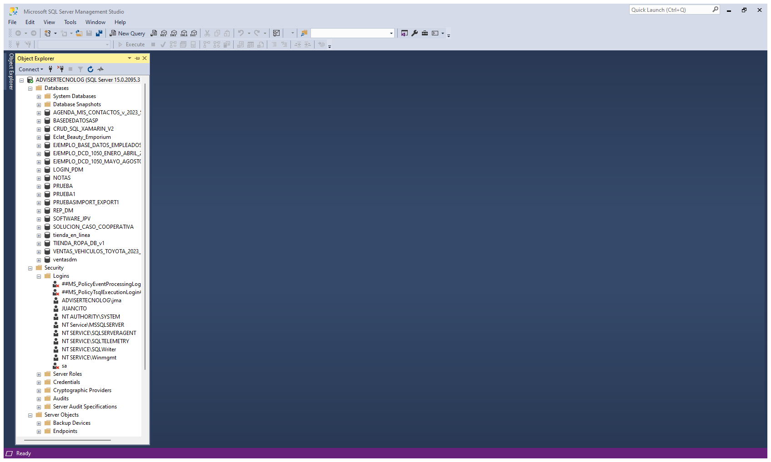
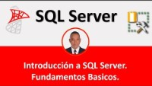
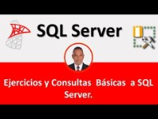
Ver videos en mi Canal de Youtube
INTRODUCCION A SQL SERVER -FUNDAMENTOS DE BASE DE DATOS Y EJEMPLO BASICO CRUD
EJERCICIOS Y CONSULTAS BASICAS DE SQL BASICAS, TABLAS Y RELACIONES Y VISTAS

Slide 3
SQL Server Operaciones Basicas CRUD
SQL Server es un motor de Base de Datos Gratuito en su versión Express y Developer, que permite almacenar información ordenada y estructurada de manera tal que pueda ser consultada rápidamente. Puede ser utilizado para Crear las bases de datos de varios Sitios Web, Aplicaciones para dispositivos móviles, aplicaciones de Escritorio o bien para almacenar datos de un Videojuego o cualquier aplicación o software empresarial como inventarios, facturas, contabilidad, clínicas, hoteles, etc.
Los conceptos de Diseño, Modelado de Bases de Datos, las entidades y las relaciones entre ellas, es necesario que entendamos la Normalización a modo general, que te permitirán posicionarte bien alto en el ámbito profesional del área de Análisis de Datos y en el desarrollo tecnológico, tanto para los trabajos que necesiten desarrollar aplicaciones y sistemas complejos, asi como si trabajaras en Analisis de Datos y Business Intelligence o Inteligencia de Negocios.
Debemos dominar las consultas básicas y avanzadas, realizar actualizaciones y modificaciones sobre cualquier base de datos, mediante el lenguaje SQL, el cual es Structured Query Language, presente en casi todos los motores de bases de datos del mundo.
Un rol de SQL Server es que puede ser aplicando tanto al Mundo de la Programacion y Desarrollo Web y Movil, asi como al Analisis de Datos, lo cual te permitira poder aplicar a tus proyectos, y tener un panorama mucho mas amplio. Dominar SQL Server, es una de las habilidades tecnológicas más demandadas actualmente.

Slide 4

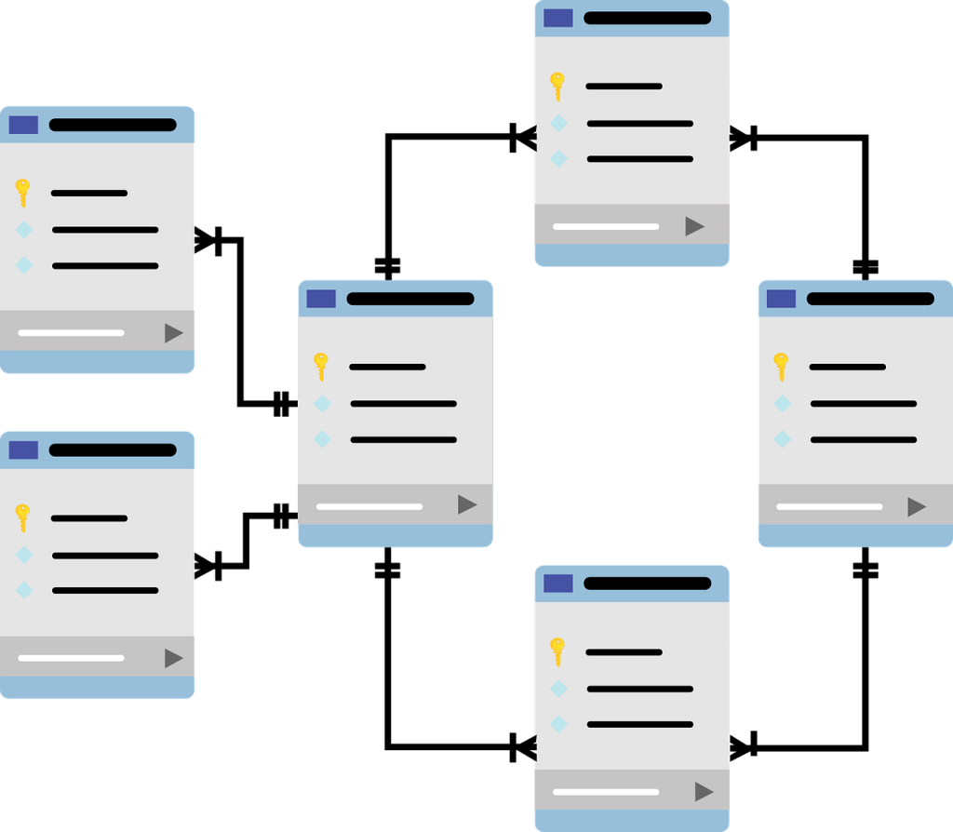
Integridad en un base de datos
El gestor de Base de Datos Sql Server es uno de los mas utilizados por programadores y estudiante de esta área, sus potentes características lo convierten en uno de los sistemas de gestión de Bases de Datos recomendados para el desarrollo de software que demandan el manejo de gran cantidad de información.
Una base de datos bien diseñada brinda a los usuarios acceso a información fundamental. Al seguir los principios puedes diseñar una base de datos que funcione bien y se adapte a las necesidades futuras.

Slide 5

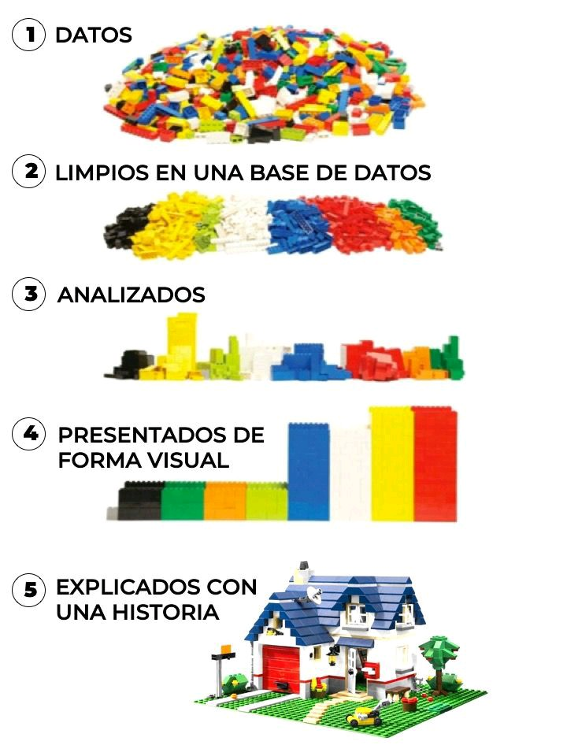


Slide 6
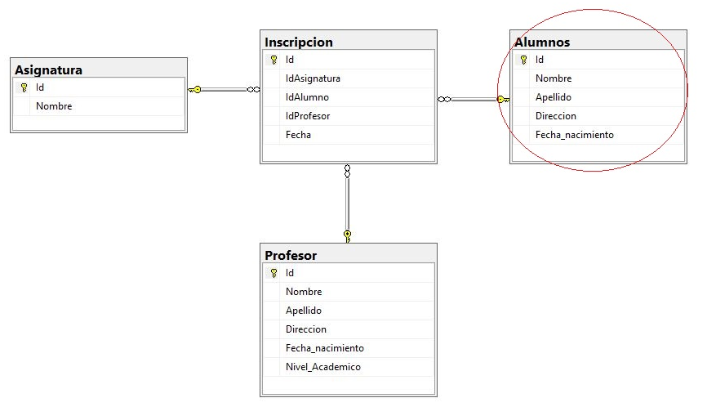
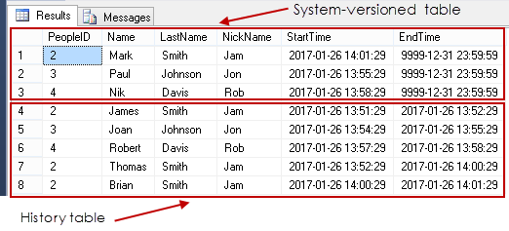
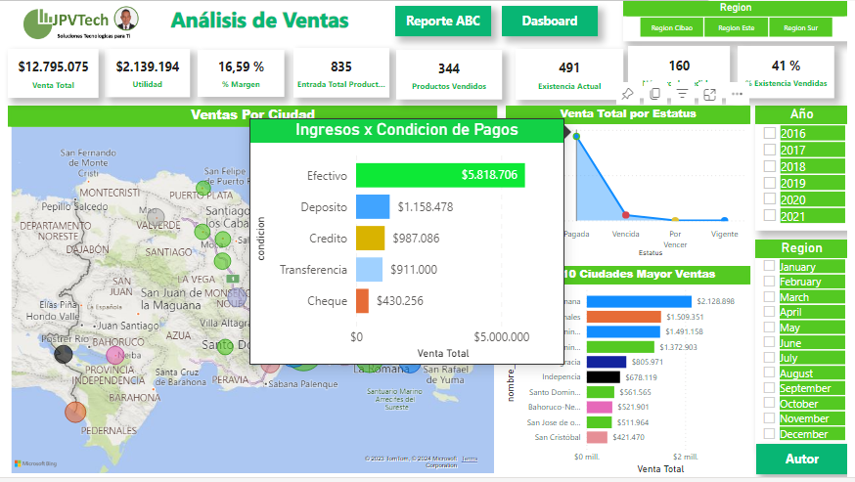
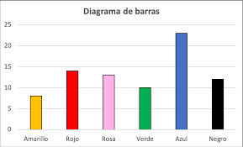
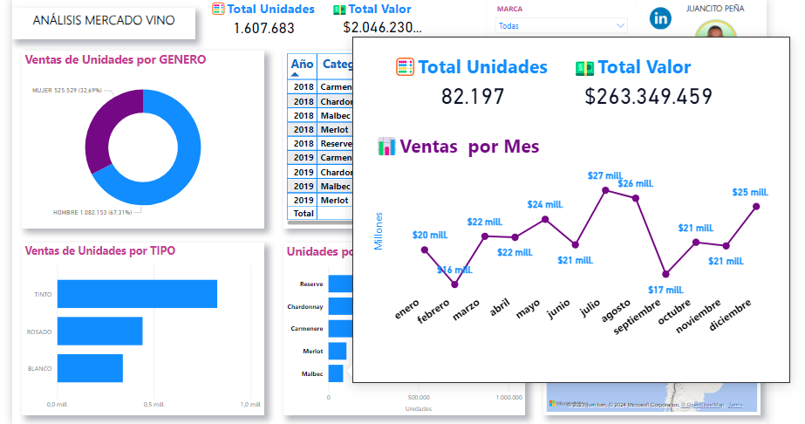
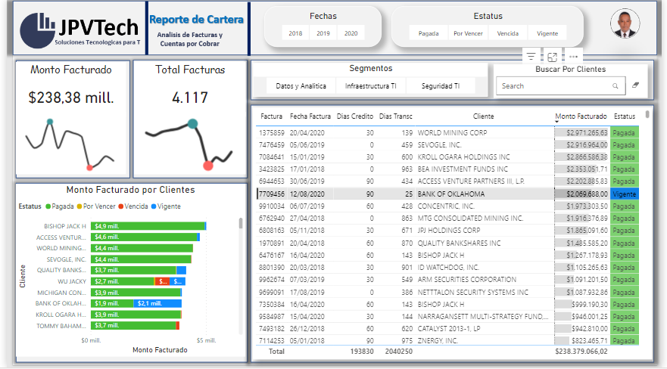
SQL Server es un sistema de gestión de bases de datos relacionales desarrollado por Microsoft. Se utiliza para almacenar, manipular y recuperar datos de manera eficiente. La limpieza de datos implica el proceso de identificar, corregir o eliminar inexactitudes, inconsistencias o errores en los datos almacenados en la base de datos. Una vez que los datos están limpios, se pueden analizar para extraer información significativa que pueda ayudar en la toma de decisiones.
Esta información se presenta visualmente a través de gráficos, tablas u otros medios para facilitar la comprensión. Al comprender la historia detrás de los datos, es decir, el contexto en el que se recopilaron los datos y cómo se relacionan entre sí, los tomadores de decisiones pueden tomar medidas informadas y estratégicas.

Slide 7




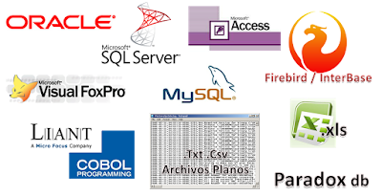


Servidor de Base de Datos:
Provee servicios de base de datos a otros programas u otras computadoras, como es definido por el modelo cliente-servidor.

Slide 8
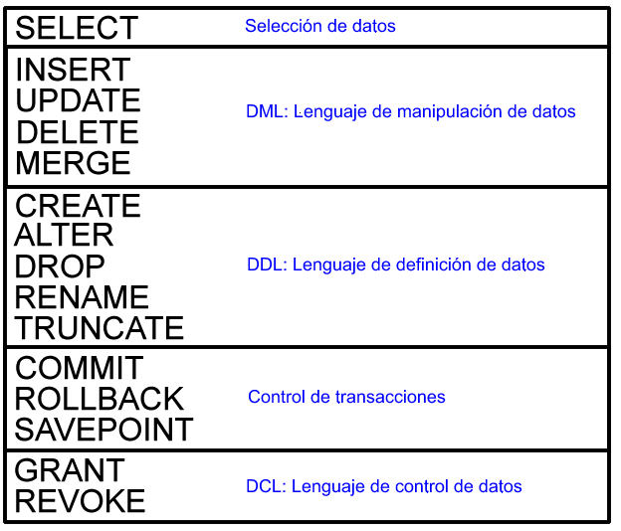

Tipos de Lenguajes de Consultas
TCL: Lenguaje de Control de Transacciones

Slide 9

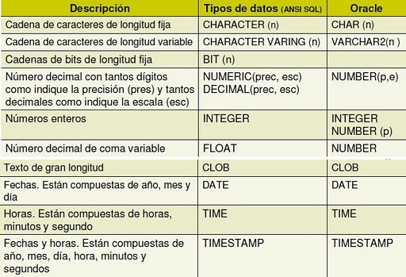
Tipo de Datos mas habituales en un Base de Datos
Todo Sistema de informacion almacena Datos, y cada Dato debe tener un formato, y un tipo de datos, para que la misma pueda tener coherencia, por Ejemplo no puedo hacer operaciones matematicas con datos en textos, aunque si puedo concatenar sus Letras, palabras, etc, como Ejemplo las ventas en una columna, todo los datos guardados alli deben de un tipo numero para poder sumar, restar, mult, sacar promedio, etc. Por ello se hace necesario que los tipos de datos sean definidos en una tabla al momento de su creacion, y que el Sistema tenga sus restrinciones etc.

Slide 10
En SQL, cada columna de una tabla tiene un tipo de dato específico. A continuación, te indico algunos de los tipos de datos más comunes en SQL:
INTEGER: Es un número entero sin decimales. Por ejemplo, 1, 200, -10 son todos enteros.
FLOAT: Es un número con decimales. Por ejemplo, 1.23, 3.14, -0.01 son todos números flotantes.
VARCHAR(n): Es una cadena de caracteres con una longitud máxima de ‘n’. Por ejemplo, VARCHAR(5) puede almacenar hasta 5 caracteres.
TEXT: Es una cadena de caracteres de longitud ilimitada. Es útil cuando no sabes cuán largo será el texto.
DATE: Almacena una fecha en el formato ‘YYYY-MM-DD’. Por ejemplo, ‘2024-06-23’ es una fecha.
BOOLEAN: Almacena un valor verdadero o falso. En muchos sistemas de bases de datos SQL, estos se representan como 1 (para verdadero) y 0 (para falso).
BLOB: Se utiliza para almacenar datos binarios, como imágenes o archivos.
NULL: No es exactamente un tipo de datos, pero es un valor especial que puedes usar en cualquier tipo de datos. Representa la ausencia de un valor.
Es importante recordar que diferentes sistemas de bases de datos SQL pueden tener diferentes tipos de datos o manejarlos de manera ligeramente diferente, y SQL server tiene una gran cantidad de ellos para todos los fines.

Slide 11
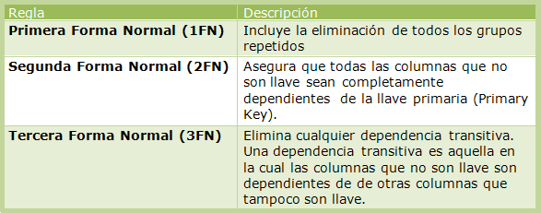
Normalización de Bases de Datos
El proceso de normalización de bases de datos consiste en designar y aplicar una serie de reglas a las relaciones obtenidas tras el modelo entidad-relación.
Existen Otras, como 4FN, 4FN, Y 5FN, pero con estas estamos Bien para los ejemplo

Slide 12
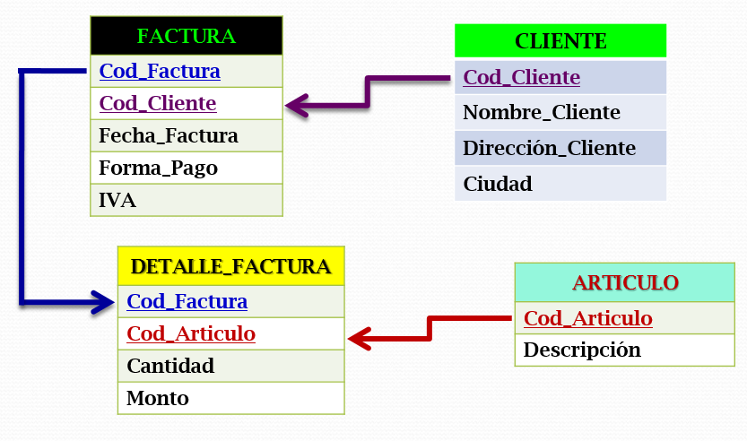
Un ejemplo Aplicado a un Diseño de Base de Datos, para sistema de FACTURAS da lugar a las tablas que pueden verse a continuación en la siguiente figura y que ya están en 3FN por lo que podemos considerar que es un buen diseño.

Slide 13
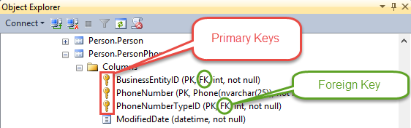
Claves Primarias (PK): Una llave primaria es un campo único , que no se puede repetir y sirve para identificar los registros de una tabla como distintos, además sirve para hacer relaciones ( uno a uno, uno a muchos, muchos a muchos entre tablas), sin las llaves primaria las bases de dato relacionales no tendrían sentido y siempre existiría información repetida.
Claves Foráneas (FK): Una llave foránea es un grupo de una o más columnas en una tabla que referencias la llave primaria de otra tabla. No existe un código especial, configuración o definición de tabla que necesites establecer para “designar” oficialmente una llave foránea.

Slide 14


La mayor Cantidad de operaciones y Consultas que llevemos a cabo, seran por medio de Joins, y por operaciones de conjuntos de datos o Producto cartesiano, los cuales nos daran los datos que en determiando momento necesitemos en nuestro trabajo.

Slide 15

Datos completos del salario del desarrollador SQL

Slide 16
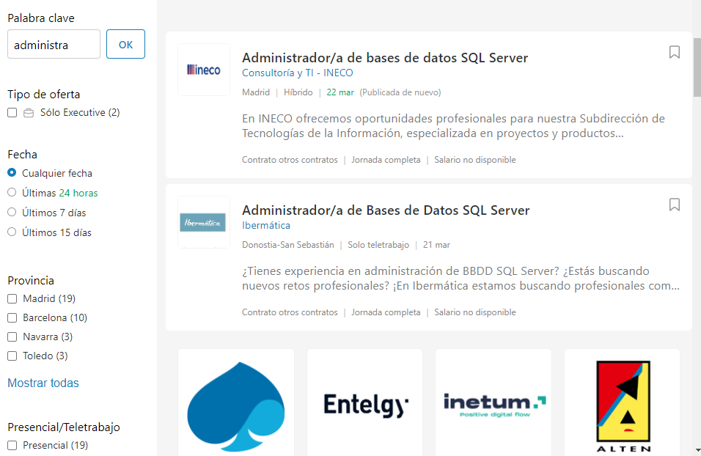
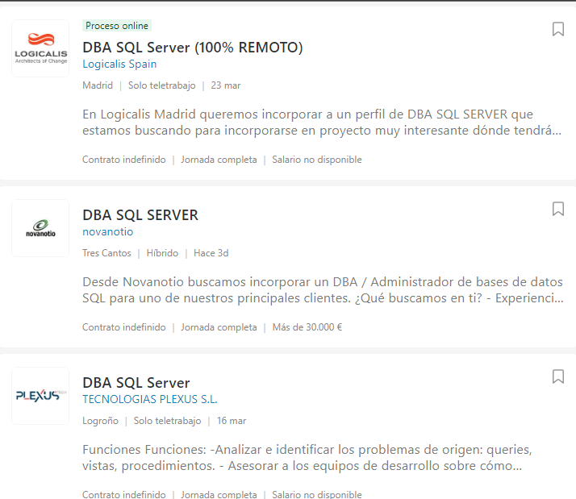
Ofertas de trabajo de Administracion bases datos sql server (infojobs.net)
Ofertas de trabajo de Administracion bases datos sql server (infojobs.net)

Slide 17
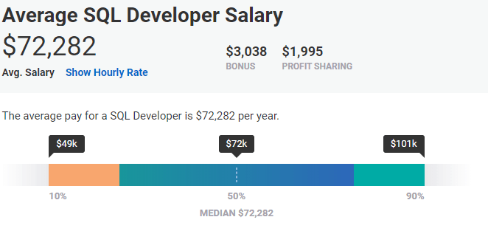
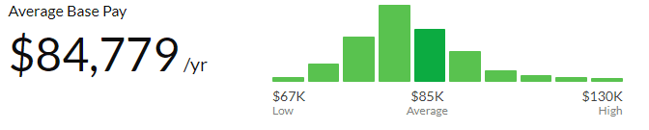
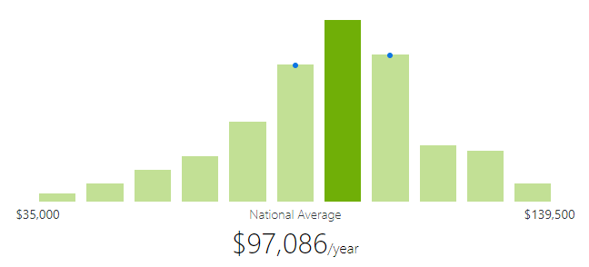
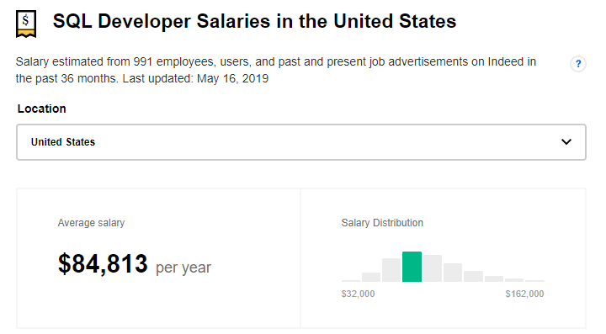
https://devskiller.com/es/sql-developer-salary/
Moneda: USD | Actualizado: 17 de mayo de 2019 | Individuos reportando: 703
Moneda: USD | Actualizado: 15 de mayo de 2019 | Individuos reportando: 1,512
Moneda: USD | Actualizado: 16 de mayo de 2019 | Fuentes de datos individuales: 991
Moneda: USD | Actualizado: 22 Abr 2019 | Fuentes de datos individuales: –

Slide 18
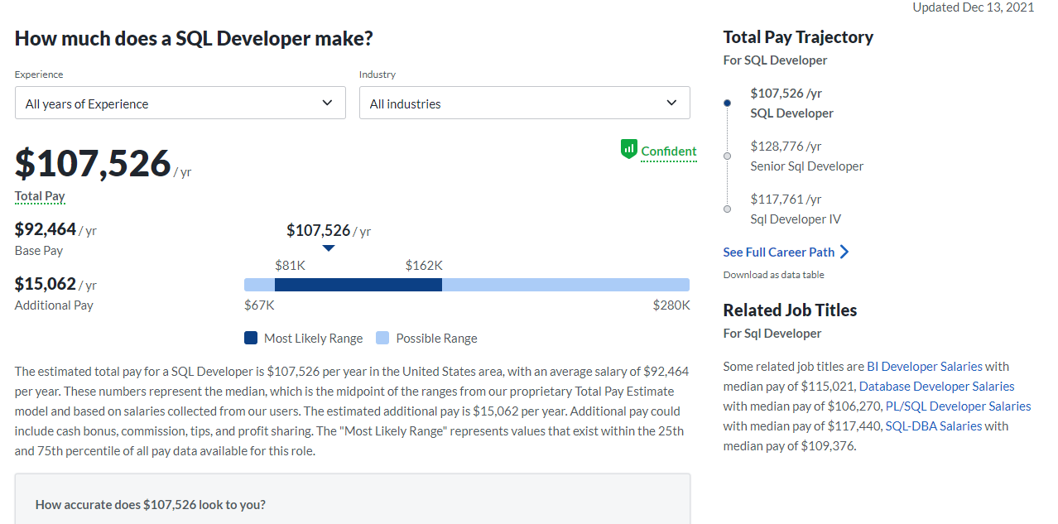
https://www.glassdoor.com/Salaries/sql-developer-salary-SRCH_KO0,13.htm

Slide 19
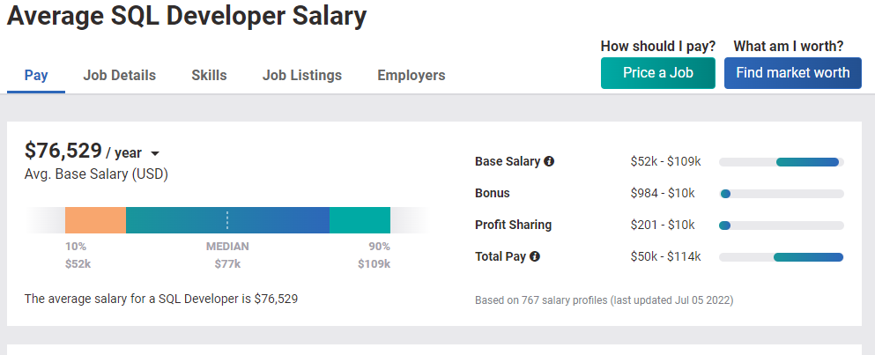
Salario promedio de un desarrollador de SQL
https://www.payscale.com/research/US/Job=SQL_Developer/Salary

Slide 20
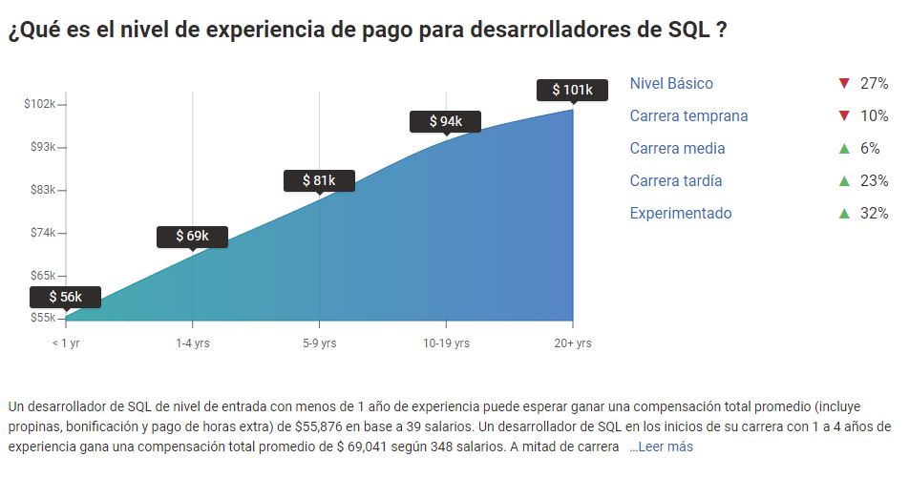

Slide 21
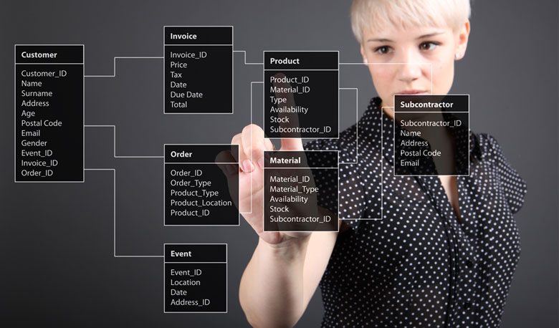
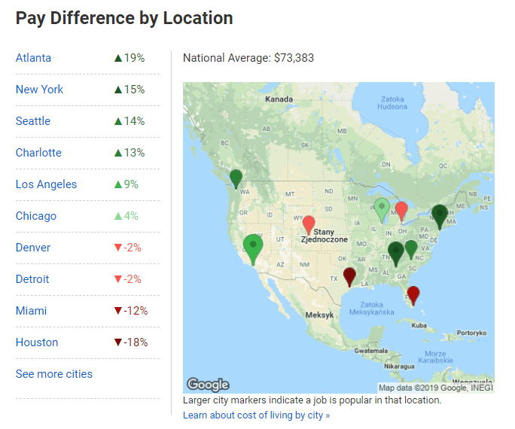
Aparte de la experiencia, la ubicación también importa cuando se trata de los niveles salariales de los desarrolladores de bases de datos en los EE.UU. Por ejemplo, Atlanta ofrece una tasa de pago por encima de la media para los desarrolladores de SQL: 22% más alta que la media nacional presentada por PayScale para ser precisos.

Slide 22



Ahora como sabemos de que va todo esto de las Bases de Datos, vamos ver algunos ejemplos donde se hace necesario no solo saber bases de datos, sino estar alineados con la Estrategia del negocio, y aplicando la Mineria de datos y la Inteligencia de Negocios, llevarnos a otro nivel.
Imaginemos que tenemos un Negocio, Nuestro Jefe o Dueño de la Empresa quiere informacion de sus ventas, o las Transacciones del dia, de la semana, o del mes, o incluso, del ultimo año de ventas, y va donde ti a buscar de Resultados.

Slide 23


Te imaginas que tubieras que buscar en los papeles y formularios llenados a mano, toda las informaciones que te pide tu jefe?, creo que no seria una Buena idea No! Que piensan ustedes?....
Te imaginas que no tengas una Base de Datos bien creada, que sus relaciones y transacciones no esten alineados con las necesidades del Negpocio?, un Caos NO.!!!!

Slide 24
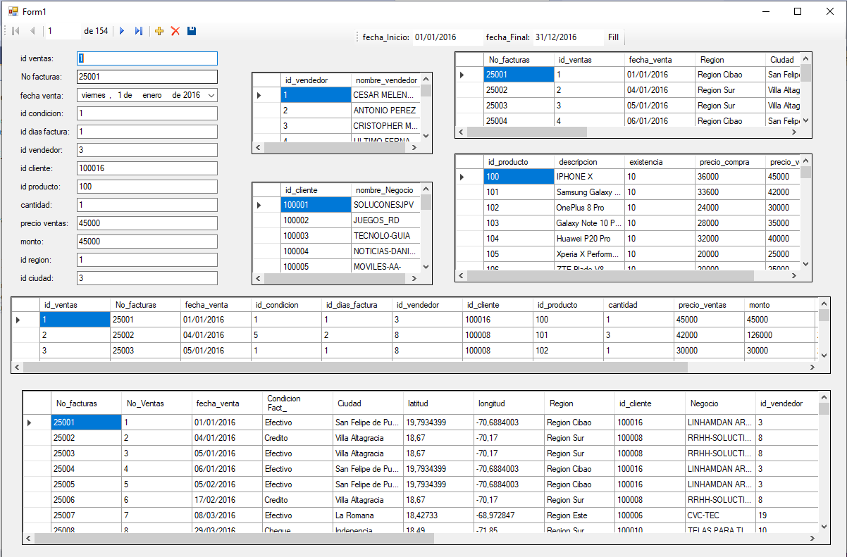
Algunos Sistemas tienen modulos, y en ellos podemos consultar informacion, e incluso generar informes detallados, y con algunos filtros.

Slide 25

Es claro que no podemos pensar que los formularios, talonarios y facturas en papel realizados a mano, nos resolveran la vida si queremos ser competitivo y menos no tener una Herramienta y una Metodologia que me lo permita.

Slide 26


Vamos a crear un-CRUD utilizando el Gestor de Base de Datos SQL Server con las Operaciones Basicas con el DML:
Create.
Read.
Update.
Delete.
Lenguaje de Manipulación de Datos

Slide 27

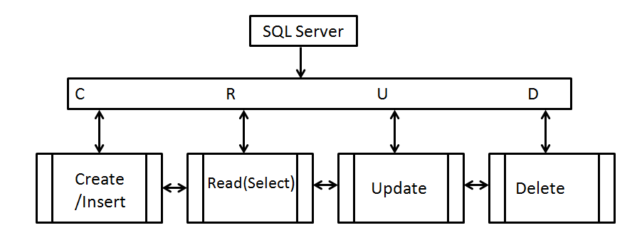
Operaciones CRUD en Base de Datos SQL Server
En la Informatica, en la Programacion, o Ciencia Computacion, se utiliza para, crear, leer, actualizar y eliminar estas Operaciones se les llama (CRUD), estas son las cuatro funciones básicas del almacenamiento persistente. A veces se utilizan palabras alternativas al definir las cuatro funciones básicas de CRUD, como recuperar en lugar de leer, modificar en lugar de actualizar o destruir en lugar de eliminar. CRUD también se usa a veces para describir las convenciones de la interfaz de usuario que facilitan la visualización, la búsqueda y el cambio de información; a menudo utilizando formularios e informes basados ​​en computadora.

Slide 28


C – create (crear)
R – read (leer o recuperar)
U – update (actualizar)
D – delete (eliminar)
R – read (leer o recuperar)- Select

Slide 29



Herramientas Necesarias para el Curso:
Express
Muchas Ganas de Aprender
1- PC gama Media (Laptop o Desktop)

Slide 30
Guia de Instalacion
Requisitos del sistema: Antes de comenzar, asegúrate de que tu sistema cumple con los requisitos mínimos de hardware y software para la instalación de SQL Server.
Descarga del instalador: Descarga el instalador de SQL Server desde el sitio web oficial de Microsoft o desde un medio de instalación físico.
Ejecución del instalador: Ejecuta el instalador de SQL Server y selecciona la opción para instalar una nueva instancia de SQL Server.
Selección de características: Selecciona las características que deseas instalar, como la base de datos del motor de SQL Server, servicios de integración, servicios de análisis, etc.
Configuración de instancia: Configura los detalles de la instancia de SQL Server, como el nombre de la instancia, la autenticación (Windows o SQL Server), y las cuentas de servicio.
Configuración de las bases de datos: Configura las bases de datos que deseas crear durante la instalación, incluidas las rutas de almacenamiento y las opciones de configuración.
Configuración de la seguridad: Establece las cuentas de inicio de sesión y los permisos de seguridad para la instancia de SQL Server, incluyendo el otorgamiento de roles y permisos específicos.
Configuración de las opciones adicionales: Configura cualquier opción adicional, como el modo de autenticación mixta, las reglas de firewall, las configuraciones de red, etc.
Revisión y confirmación: Revisa todas las configuraciones realizadas y asegúrate de que estén correctas. Una vez revisadas, confirma la instalación para comenzar el proceso.
Proceso de instalación: La instalación de SQL Server comenzará y se completará según las opciones y configuraciones seleccionadas.
Verificación: Después de la instalación, verifica que SQL Server se haya instalado correctamente y que puedas conectarte a la instancia utilizando las herramientas de administración adecuadas.

Slide 31
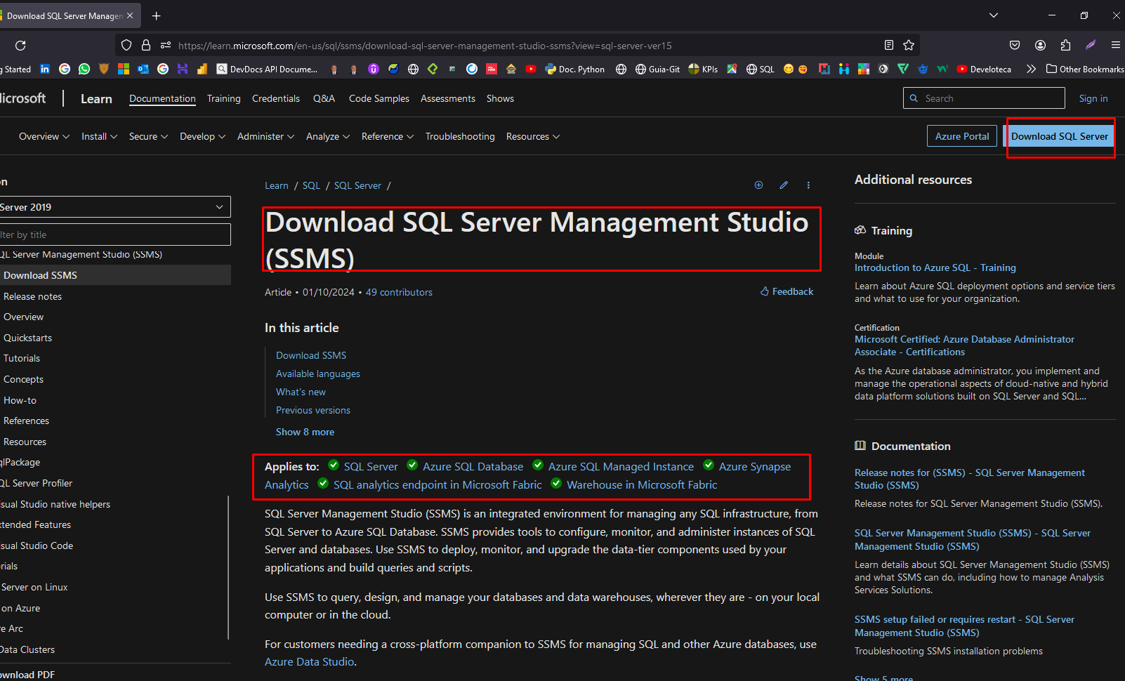
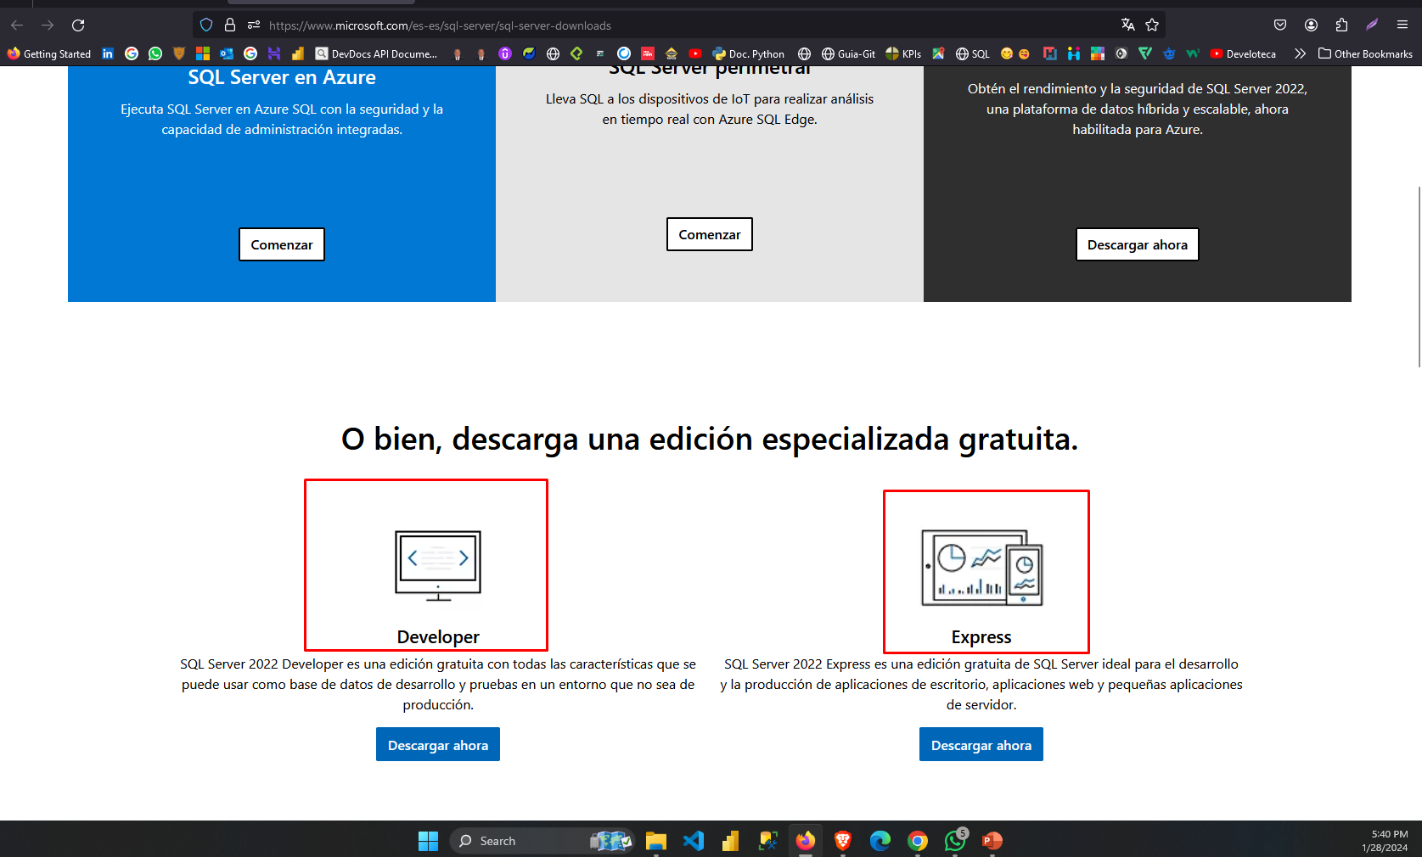
https://learn.microsoft.com/en-us/sql/ssms/download-sql-server-management-studio-ssms?view=sql-server-ver15
https://www.microsoft.com/es-es/sql-server/sql-server-downloads

Slide 32
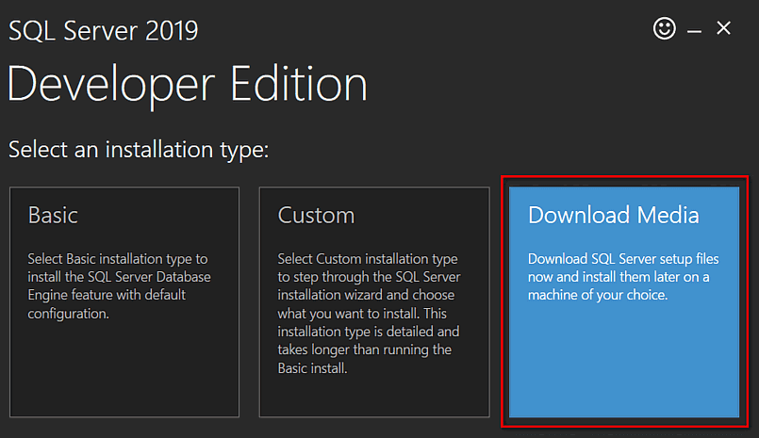
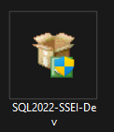
Instalación SQL Server
SQL Server es un gestor de base de datos, al igual que con Microsoft Access, CONTPAQi® Comercial Pro puede trabajar con los motores de base de datos de dicho software. Es cuestión sólo de realizar una configuración en el sistema y así, establecer a SQL Server como el gestor de información predeterminado.
Para realizar la instalación, sigue los pasos:
Haz doble clic en el archivo ejecutable descargado Ejecute el archivo .exe y elija "Download Media“, incluso hasta el Custom o Personalizado en Español..

Slide 33
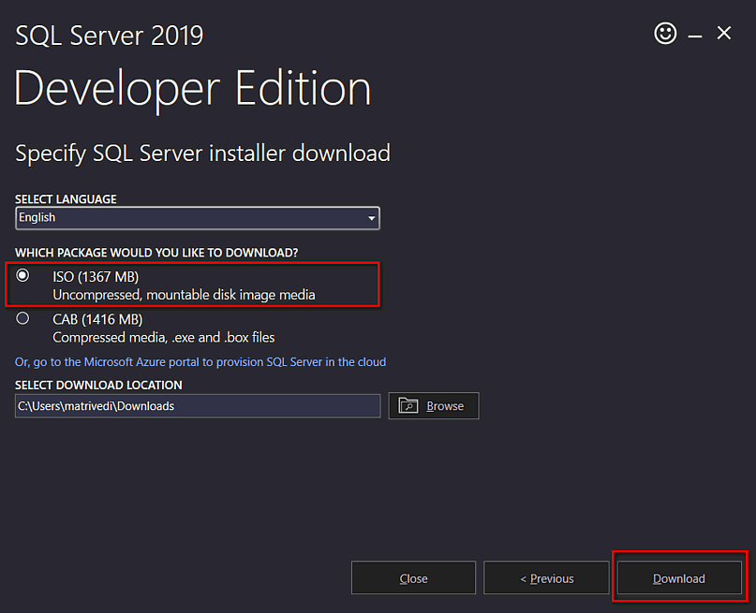
Seleccione su idioma, elija el paquete 'ISO' y la ubicación de descarga que prefiera. A continuación, haga clic en 'Download'.

Slide 34
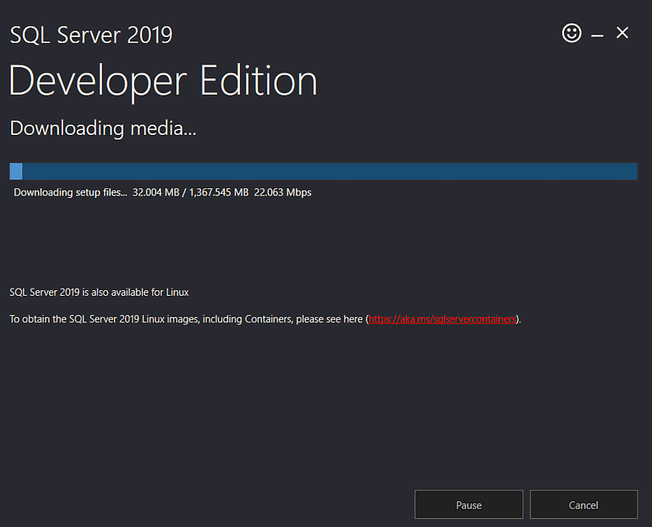
Comienza el proceso de descarga del archivo del paquete ISO.

Slide 35
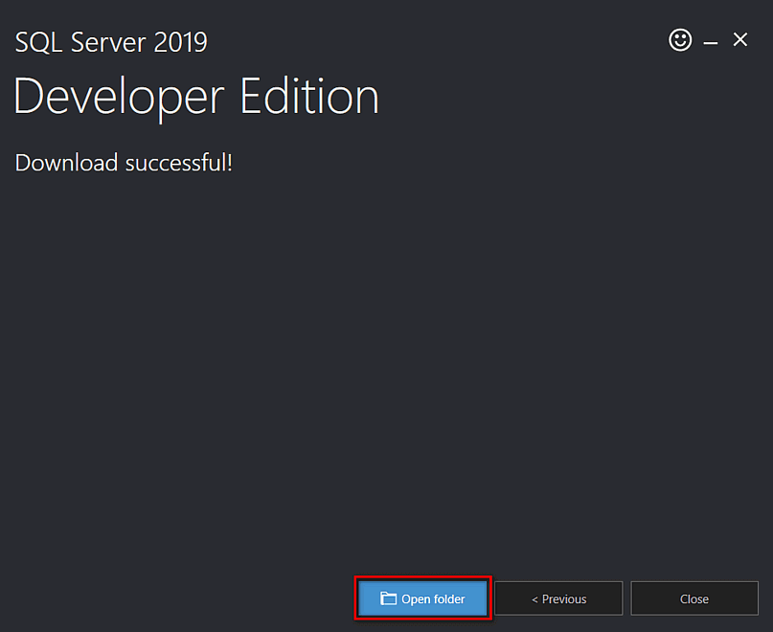
Cuando se haya descargado con éxito, haga clic en "Open Folder" para localizar el archivo ISO.

Slide 36
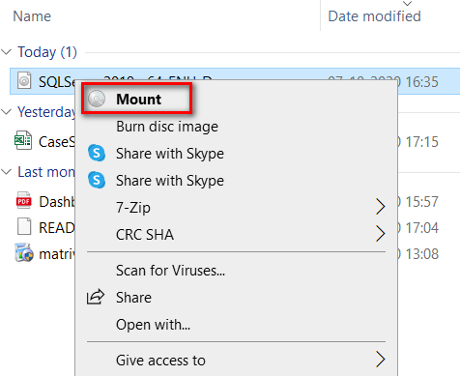
Haga clic derecho en el archivo ISO enseguida clic en 'Mount' para acceder a los archivos del paquete.

Slide 37
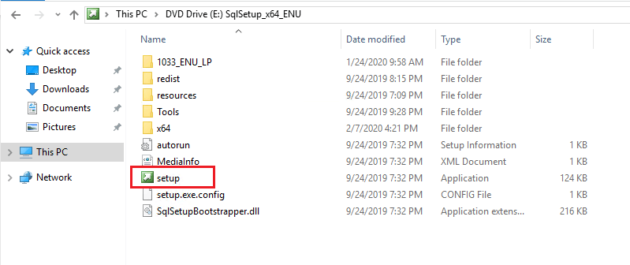
Localice el paquete de instalación y el archivo de configuración.

Slide 38
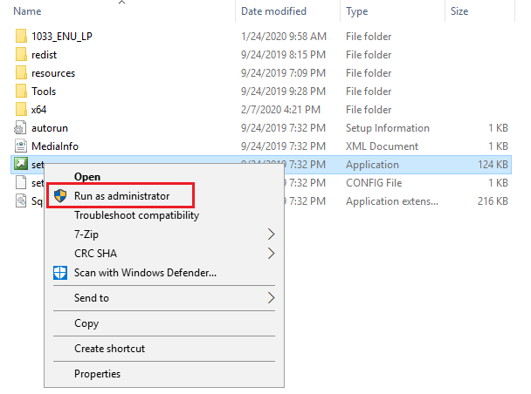
Haga clic derecho en el archivo de configuración y seleccione "Run as Administrator".

Slide 39
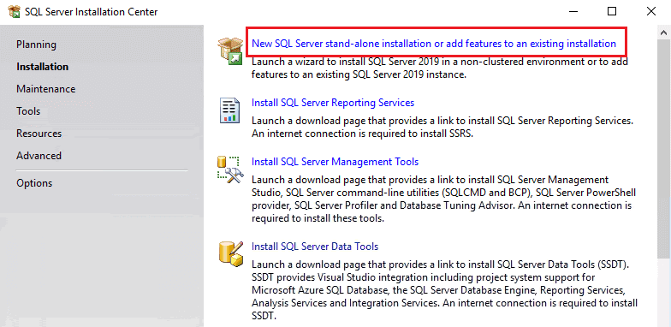
Se abre el Centro de Instalación de SQL Server. Seleccione la primera opción: New SQL Server Stand-alone installation or add features to an existing installation"

Slide 40
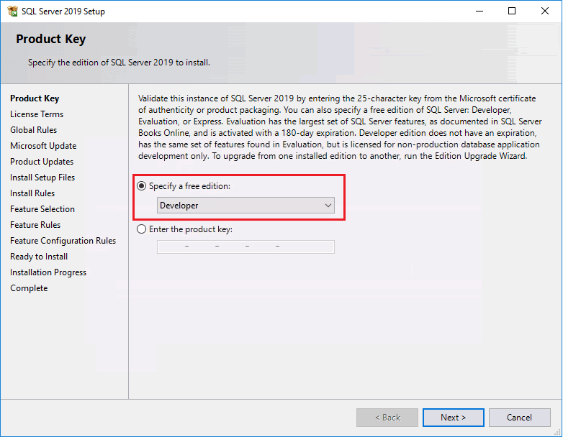
En la sección "Product key", elija la edición "Developer" y haga clic en "Next".

Slide 41
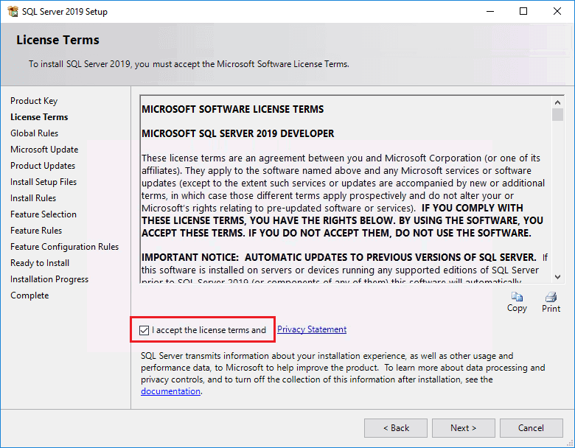
Acepte los términos de la licencia y haga clic en "Next".

Slide 42
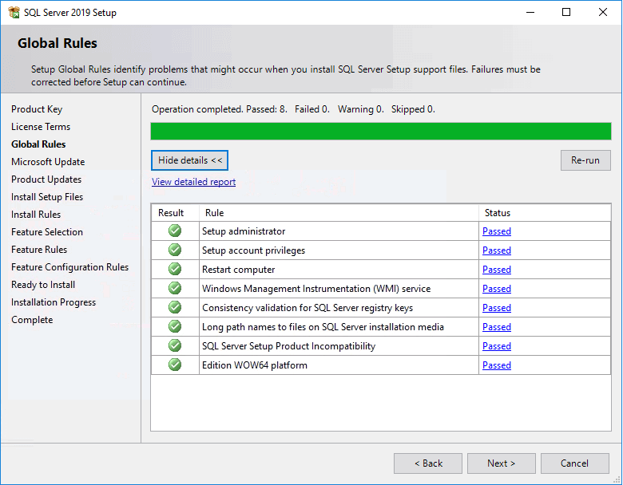
Asegúrese de que todas las "Global Rules" pasen la prueba y haga clic en "Next".

Slide 43
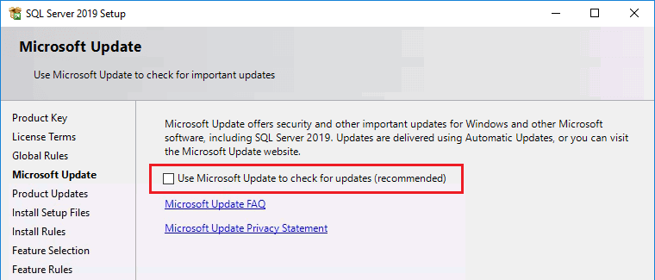
En la ventana "Microsoft Update", habilite "Check for Updates" para permitir que el instalador compruebe automáticamente las posibles actualizaciones del software. Haga clic en "Next".

Slide 44
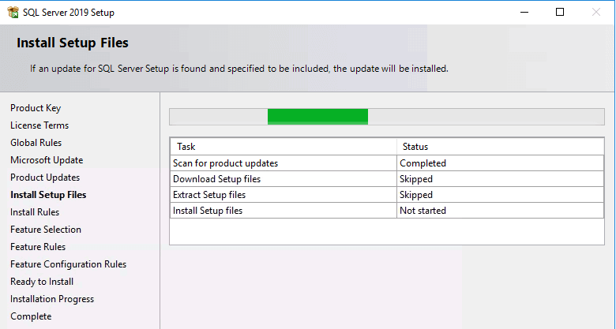
Los archivos de configuración se instalarán en la siguiente ventana : Install Setup Files.

Slide 45
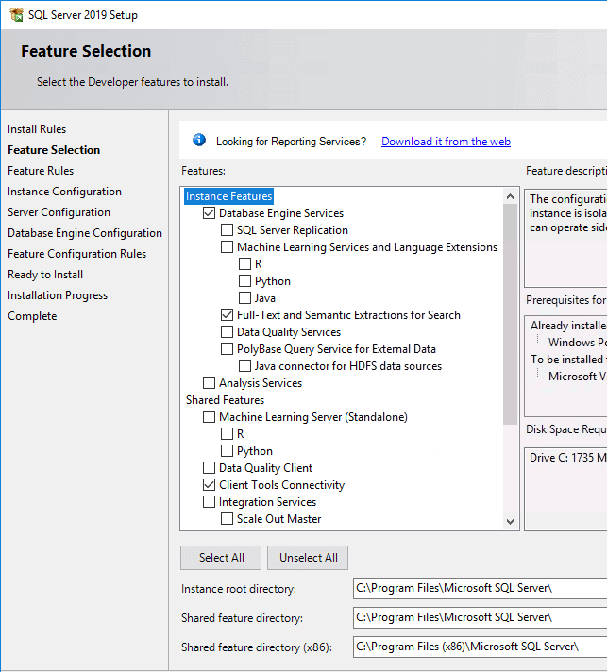
La ventana "Feature Selection" permite seleccionar los componentes de SQL Server que se instalarán.

Slide 46
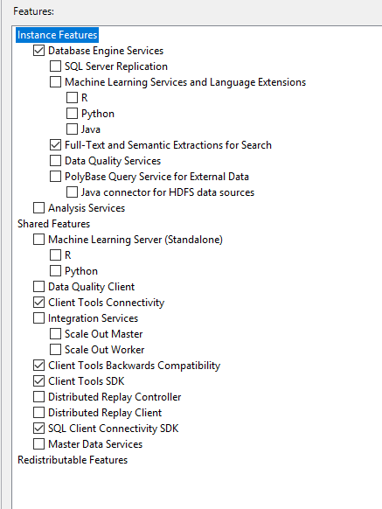
Seleccione las "Instance features" como se muestra a continuación, ya que son obligatorias para que SQL Server funcione con Visual Expert. Luego, haga clic en "Next".

Slide 47
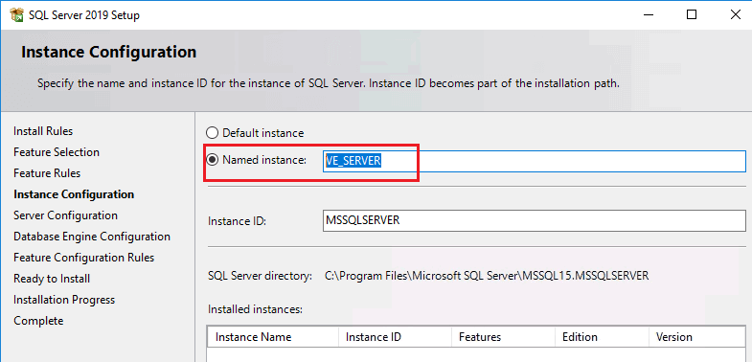
En la ventana de "Instance Configuration", cree una instancia con nombre "VE_Server" y haga clic en "Next".

Slide 48
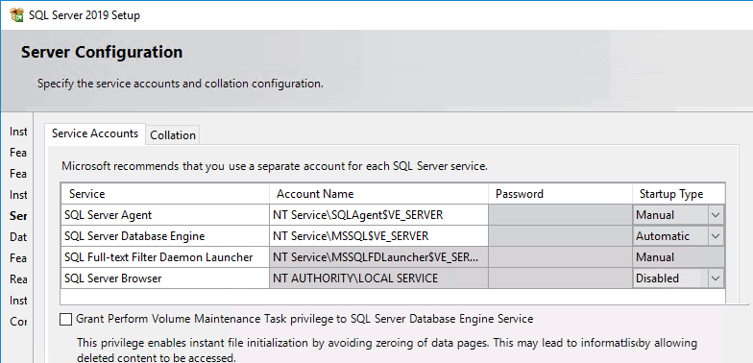
La ventana "Server Configuration" permite a los usuarios configurar las cuentas de servicio. Haga clic en "Next" si no se requiere ningún cambio en la configuración de la cuenta predeterminada.

Slide 49

En la ventana de configuración del motor de la base de datos, en la pestaña de configuración del servidor, seleccione la autenticación de "Mixed Mode". Hacerlo le permitirá establecer una contraseña para el usuario "System Administrator (sa)".

Slide 50

Haga clic en "Add Current User" para establecer el usuario actual como Administrador para esta instancia de SQL Server. A continuación, haga clic en "Next".

Slide 51

Al llegar a la ventana "Feature Configuration Rules", asegúrese de que todas las reglas pasan la prueba de escaneo del instalador. A continuación, haga clic en 'Next'.

Slide 52

Todos los pasos de configuración han sido completados. Haga clic en "Install" para iniciar la instalación.

Slide 53

Comienza la instalación.

Slide 54

La instalación de la edición para desarrolladores de SQL Server 2019 ha sido terminada.

Slide 55

Conozcamos el entorno

Slide 56

Conectarnos a uma instancia do SQL Server
Podemos tener varias instancias o Servidores, y podemos loguearnos con o sin claves para hacer las practicas y ejercicios, pero en entornos productivos tenemos que tener roles, y usuarios bien definidos.

Slide 57

Una vez hemos abierto nuestro SQL Server, veremos esta pantalla como les mencionaba; en este caso, podemos tener lo siguiente: una cuenta que accederá con un rol creado previamente en el servidor, en la sección de seguridad, donde se crean los usuarios y los roles, y que podemos acceder también con el usuario por defecto de Windows..
Además de lo mencionado, podemos observar diferentes opciones de configuración para la administración de bases de datos, tales como la capacidad de realizar copias de seguridad automáticas, la configuración de políticas de seguridad avanzada, y la posibilidad de establecer restricciones de acceso a nivel de usuario y aplicación.

Slide 58

Entorno de Trabajo Grafico GUI

Slide 59


Slide 60
Las partes básicas de SQL Server Management Studio (SSMS):
Object Explorer (Explorador de Objetos): La ventana principal que muestra una vista en árbol de bases de datos, servidores y objetos relacionados. Permite administrar y navegar por los elementos de SQL Server.
Query Editor (Editor de Consultas): Herramienta para escribir y ejecutar consultas SQL. Proporciona funciones de edición y resaltado de sintaxis para facilitar la escritura de consultas.
Results Pane (Panel de Resultados): Donde se muestran los resultados de las consultas SQL, incluyendo tablas de datos, mensajes de error y estadísticas.
Toolbar (Barra de Herramientas): Contiene botones y accesos directos para funciones comunes, como ejecutar consultas, guardar cambios y administrar conexiones.
Object Properties (Propiedades del Objeto): Permite ver y modificar propiedades de objetos de bases de datos, como tablas o vistas.
Solution Explorer (Explorador de Soluciones): Usado en proyectos de desarrollo de bases de datos. Permite administrar archivos de proyecto y esquemas de base de datos.
Server Explorer (Explorador de Servidor): Ofrece una vista de servidores y recursos de datos disponibles en Visual Studio, especialmente útil para desarrolladores que trabajan con bases de datos en entornos de desarrollo de aplicaciones.
Registered Servers (Servidores Registrados): Una ventana para administrar y acceder a servidores SQL Server registrados en SSMS. Facilita la conexión a múltiples servidores.
Templates (Plantillas): Proporciona plantillas predefinidas para crear objetos de base de datos comunes, como tablas, vistas y procedimientos almacenados.
Error List (Lista de Errores): Muestra errores y advertencias relacionados con el código T-SQL y otros mensajes durante el desarrollo y la depuración.

Slide 61
SQL Server Operaciones Básicas CRUD
En un video anterior vimos algunas informaciones de SQL Server, y hablamos de que es un motor de Base de Datos Gratuito en su versión Express y Developer, que permite almacenar información ordenada y estructurada de manera tal que pueda ser consultada rápidamente. Puede ser utilizado para Crear las bases de datos de varios Sitios Web, Aplicaciones para dispositivos móviles, aplicaciones de Escritorio o bien para almacenar datos de un Videojuego o cualquier aplicación o software empresarial como inventarios, facturas, contabilidad, etc.
Realizamos unos Ejercicios Básicos, y hoy vamos a seguir aprendiendo algunos conceptos básicos como son las relaciones, un ejemplo básico de Normalización, y como podemos crear 3 tablas y hacer una relación entre ellas por medio de un campo en común, y veremos como responder preguntas que me pueden hacer y que puedo contestar con SQL Server, y usos de Funciones como Count, Funciones de Fecha como DATEDIFF, así como crear unas consultas combinadas con Join, y creación de una vista.

Slide 62
Los roles en SQL Server son conjuntos predefinidos de permisos que permiten agrupar usuarios con funciones y responsabilidades específicas. Aquí están algunos de los roles más comunes y su propósito:
db_owner: Este rol tiene control total sobre una base de datos específica. Puede realizar todas las operaciones administrativas y de configuración dentro de esa base de datos.
db_datareader: Los usuarios en este rol tienen permiso para leer todos los datos dentro de una base de datos, pero no pueden realizar modificaciones.
db_datawriter: Los usuarios en este rol tienen permiso para realizar cambios en los datos dentro de una base de datos, pero no pueden realizar operaciones de esquema.
db_executor: Permite a los usuarios ejecutar procedimientos almacenados y funciones dentro de una base de datos sin necesidad de concederles permisos adicionales.
db_securityadmin: Este rol permite a los usuarios administrar los permisos de seguridad dentro de una base de datos, como agregar o quitar roles y permisos.
db_accessadmin: Permite a los usuarios administrar el acceso de usuario a la base de datos, como agregar o quitar usuarios.
serveradmin: Este rol tiene control total sobre la instancia de SQL Server. Puede realizar todas las operaciones administrativas a nivel de servidor.
sysadmin: El rol de sysadmin es el más alto nivel de permisos en SQL Server. Los usuarios en este rol tienen control total sobre la instancia de SQL Server y todas sus bases de datos. Tienen permisos de administración absolutos y pueden realizar cualquier acción.
Estos roles existen para facilitar la administración de la seguridad y los permisos en SQL Server, permitiendo a los administradores asignar fácilmente derechos y responsabilidades a los usuarios según sea necesario para sus funciones en la base de datos.
https://learn.microsoft.com/es-es/sql/relational-databases/security/authentication-access/database-level-roles?view=sql-server-ver16

Slide 63
Para crear un usuario en SQL Server y asignarle roles, sigue estos pasos:
Inicio de sesión en SQL Server Management Studio (SSMS): Abre SSMS y conéctate al servidor de SQL Server donde deseas crear el usuario.
Creación de un nuevo inicio de sesión: Haz clic derecho en "Inicios de sesión" dentro del Explorador de objetos y selecciona "Nuevo inicio de sesión...". (login)
Configuración del nuevo inicio de sesión: En la ventana emergente, selecciona "Inicio de sesión SQL Server" y proporciona un nombre de inicio de sesión. Luego, elige la autenticación adecuada (por ejemplo, autenticación de SQL Server o Windows) y establece una contraseña si es necesario.

Slide 64




Slide 65

Podemos Indicar un usuario, en este caso le he he asignado "USUARIO_PRUEBA". Al crear este usuario, podemos optar por dos opciones de autenticación.
Una de ellas es la autenticación utilizando Windows (o "Windows Authentication"), lo que significa que el SQL Server tomará las credenciales de Windows.
En otras palabras, cuando inicias sesión en Windows con un nombre de usuario y una contraseña, estas mismas credenciales se utilizarán automáticamente para iniciar sesión en el servidor de SQL Server. Con esta configuración, no necesitarías proporcionar credenciales adicionales para iniciar sesión en SQL Server, ya que se aprovecha de la autenticación de Windows para acceder al servidor de base de datos.

Slide 66

Después de seleccionar la opción de autenticación y crear el usuario, encontraremos otras configuraciones adicionales. Podemos elegir la base de datos por defecto, el idioma y otras preferencias. Luego, llegaremos a la sección de definición de roles, que se encuentra en el menú de selección de páginas. Aquí, debemos marcar los roles que deseamos asignar al usuario, desde roles predefinidos como "public" y "sysadmin", hasta cualquier otro rol que sea relevante para la seguridad y las prioridades del usuario que estamos creando.
En la siguiente opción, encontraremos "user mapping". Aquí, debemos seleccionar la base de datos y asignar los permisos específicos que deseamos que tenga ese usuario. Podemos elegir varias bases de datos, varios roles, etc.
En el siguiente menú, nos encontraremos con la opción de "securables". Aquí, podemos buscar opciones desde nuestro servidor, especificar objetos específicos, seleccionar todos los objetos por tipo, etc. Dependiendo de estas selecciones, se nos presentarán opciones para otorgar o negar permisos (GRANT, WITH GRANT, DENY, etc.) y asignarle los permisos en cada uno de estos objetos. Es importante revisar y definir cuidadosamente estos permisos para garantizar la seguridad y la adecuada funcionalidad de la base de datos para el usuario creado.

Slide 67


Para crear un usuario en SQL Server y asignarle permisos, puedes seguir estos pasos:
Crear un nuevo usuario:
CREATE LOGIN DCD_2024 WITH PASSWORD = 'DCD12345';
Esto crea un nuevo usuario de inicio de sesión en el servidor de SQL Server.

Slide 68
Detalles paso a paso:
Inicio de sesión en SQL Server Management Studio (SSMS): Abre SSMS y conecta al servidor de SQL Server.
Creación de un nuevo inicio de sesión: Haz clic derecho en "Inicios de sesión" dentro del Explorador de objetos y selecciona "Nuevo inicio de sesión...".
Configuración del nuevo inicio de sesión: En la ventana emergente, elige el tipo de autenticación, como la autenticación de Windows o SQL Server, y proporciona un nombre de inicio de sesión. Establece una contraseña si es necesario.
Seleccionar base de datos predeterminada y configuraciones adicionales: En la sección de opciones, puedes especificar la base de datos predeterminada, el idioma y otras preferencias según sea necesario.
Definición de roles: En la página de selección de roles, selecciona los roles que deseas asignar al usuario, como "public" o "sysadmin", así como otros roles personalizados según la seguridad y las necesidades del usuario.
Asignación de permisos de base de datos: En la sección de "User Mapping", elige la base de datos y asigna los permisos necesarios al usuario en esa base de datos. Puedes seleccionar varios roles y bases de datos según sea necesario.
Configuración de permisos de securables: En la sección de "Securables", busca y selecciona los objetos del servidor que deseas asignar al usuario. Puedes especificar permisos detallados, como GRANT, WITH GRANT, DENY, etc., para cada securable seleccionado.
Revisión y aplicación de cambios: Revisa todas las configuraciones realizadas y asegúrate de que los permisos estén configurados correctamente. Una vez confirmado, haz clic en "Aceptar" para aplicar los cambios y crear el usuario con los roles y permisos especificados.

Slide 69

SQL Server tiene varios modos de uso, pero los tres principales son:
Modo Consola: Este modo implica interactuar directamente con el servidor de SQL Server a través de una interfaz de línea de comandos, como SQLCMD o la utilidad de línea de comandos de PowerShell. Permite ejecutar consultas, comandos administrativos y scripts directamente desde la línea de comandos.
Modo Asistente: Este modo implica utilizar herramientas gráficas, como SQL Server Management Studio (SSMS) o SQL Server Data Tools (SSDT), que proporcionan interfaces visuales para administrar bases de datos, escribir consultas, diseñar esquemas y realizar otras tareas administrativas y de desarrollo.
Modo Gráfico con Comandos de Consulta: Este modo implica utilizar herramientas gráficas como SSMS, pero en lugar de realizar todas las tareas a través de la interfaz visual, se pueden ejecutar comandos de consulta directamente en una nueva ventana de consulta (New Query) para interactuar con la base de datos de manera similar al modo consola, pero con una interfaz gráfica..
Vamos a crear una base de datos y su tabla.

Slide 70
Pasos para crear una base de datos utilizando el asistente en SQL Server Management Studio (SSMS):
Abre SQL Server Management Studio (SSMS) y conéctate al servidor de SQL Server.
En el Explorador de objetos, haz clic derecho en "Bases de datos" y selecciona "Nueva base de datos...".
Se abrirá el asistente para crear una nueva base de datos. En la página "General", proporciona un nombre para la nueva base de datos en el campo "Nombre de la base de datos".
Opcionalmente, puedes especificar un propietario para la base de datos en el campo "Propietario de la base de datos".
En la página "Archivos de datos", puedes configurar la ubicación y el tamaño del archivo de datos principal y, opcionalmente, agregar archivos de datos secundarios.
En la página "Opciones", puedes configurar varias opciones adicionales para la base de datos, como la recuperación completa o simple, la compatibilidad con la cadena de conexiones de la aplicación, etc.
Revisa la configuración en las diferentes páginas del asistente y asegúrate de que esté correcta.
Una vez que estés satisfecho con la configuración, haz clic en "Aceptar" para crear la base de datos.
El asistente creará la base de datos con la configuración especificada y mostrará un mensaje de confirmación cuando la operación se haya completado.
Puedes verificar la nueva base de datos en el Explorador de objetos para asegurarte de que se haya creado correctamente.

Slide 71

Conectarnos a uma instancia do SQL Server

Slide 72

Hacemos lo siguiente, creamos la Base de datos : BASE_DE_DATOS_MODEO_ASISTENTE, luego le damos a OK. y navegamos a donde se ha guardado.

Slide 73


Cuando la creamos, se coloca en la letra correspondiente, en este caso, la buscamos, la expandimos y buscamos las tablas. Luego, hacemos clic derecho sobre ella y elegimos 'Crear nueva tabla'.

Slide 74

Se abrirá una ventana donde indicamos los campos, tipo de datos, etc. Después, le damos a guardar y nos pedirá un nombre. Lo asignamos y con ello estamos listos para insertar, actualizar, borrar y consultar.

Slide 75


INSERT
Para el proceso de inserción, lo que hacemos es usar la sentencia INSERT. Lo que hace es insertar datos de manera similar a como lo haríamos en Excel; campo por campo indicamos los datos y al final presionamos Enter, y así sucesivamente para cada registro.
Cuando le damos a Guardar, vamos a la tabla y le damos clic derecha, refrescamos y aparece la tabla creada.

Slide 76



INSERT
Aquí, como vemos en la imagen, he insertado 4 registros: JUANCITO, DARIEL, DANIELA Y MARÍA, con su respectivo código y correo electrónico. Observamos en el recuadro rojo que podemos seguir insertando datos

Slide 77



UPDATE
Ahora vamos a actualizar estos 2 registros que he creado: 1005 y 1006. Simplemente nos colocamos sobre el nombre o el correo electrónico, editamos lo que queremos que tengan y luego presionamos Enter, ¡y listo!
El comando UPDATE en SQL es utilizado para modificar o alterar registros existentes en una base de datos. Se usa para cambiar los valores de una o más columnas en una o más filas de una tabla. Por ejemplo:
En parte azul cuando este encima, escribe el nuevo Valor que quieres que aparezca aqui, y precio tab para pasar al campo siguiente el email, tambien escribe el nuevo Valor y listo enter. Y asi con los demas que quieras modificar.

Slide 78



DELETE
DELETE es una instrucción en SQL que se utiliza para eliminar filas de una tabla en una base de datos. Permite eliminar uno o varios registros que cumplan con ciertas condiciones especificadas en la cláusula WHERE, o eliminar todas las filas de una tabla si no se proporciona una condición.

Slide 79


Aquí podemos ver que al confirmar con "Yes", los registros son eliminados de la tabla.

Slide 80



SELECT es una instrucción en SQL utilizada para recuperar datos de una base de datos. Permite seleccionar uno o más campos de una tabla, filtrar los resultados según ciertas condiciones y ordenar los datos de acuerdo con un criterio especificado. Esencialmente, SELECT se utiliza para consultar datos de una base de datos y devolver los resultados que cumplen con los criterios especificados en la consulta.
SELECT
Aqui le damos clic derecha a la tabla, nos sale la opcion Select top 1000 Rows, lo que indica que va a mostrar las primeras 1000 filas, claro esto depende cuantos registros tengas, en nuestro caso solo nos mostrar como los 6 que hemos dejado. Ahora ya sabes como crear una tabla en Modelo Asistente en SQL Server.

Slide 81


Ahora veamos el modo Consola, abrimos nuestro cmd.

Slide 82

AQUI COMO VEMOS ESCRIBIMOS LA INSTRUCCION TAL “CREATE DATABASE RPEUBA_CONSOLA” y damos enter, una vez escrimos GO y damos enter aparecera en la lista de Bases de datos en nuestro Servidor, ahora vamos a crear una tabla.

Slide 83

1> use PRUEBA_CONSOLA
2> GO
Changed database context to 'PRUEBA_CONSOLA'.
1> CREATE TABLE USUARIO_RPUEBA(CODIGO INT PRIMARY KEY,NOMBRE VARCHAR(30), EMAIL VARCHAR(50))
Como vemos escribimos los comandos y ejecutamos con GO, y listo aparece en la Base de datos y debajo su Tabla.

Slide 84

Hacemos la operacion de Insert en la Tabla Creada.

Slide 85



Slide 86


INSERT INTO USUARIO_RPUEBA (CODIGO, NOMBRE, EMAIL) VALUES (1002, 'María López', 'maria.lopez@example.com');
INSERT INTO USUARIO_RPUEBA (CODIGO, NOMBRE, EMAIL) VALUES (1003, 'Pedro García', 'pedro.garcia@example.com');
INSERT INTO USUARIO_RPUEBA (CODIGO, NOMBRE, EMAIL) VALUES (1005, 'Carlos Rodríguez', 'carlos.rodriguez@example.com');

Slide 87

UPDATE USUARIO_RpUEBA SET NOMBRE = 'Juan Pérez' WHERE CODIGO = 1002;

Slide 88

UPDATE USUARIO_RpUEBA SET EMAIL = 'pedro.garcia@gmail.com' WHERE NOMBRE = 'Pedro García';

Slide 89

Ahora usamos la Sentencia Delete

Slide 90


Slide 91


Slide 92

EL Comando Select nos permite usarlo para traer y presentar datos, y lo podemos combianar con Where y condicionales, con join, etc.

Slide 93



Slide 94


Slide 95


Con esto hemos visto cómo interactuar con la consola y SQL Server de forma básica, creando la base de datos, la tabla, insertando datos, actualizando datos, borrando datos y consultando datos, todo en la consola y validando en la parte gráfica.

Slide 96

Modo Gráfico con Comandos de Consulta:
CREATE DATA BASE.
USE DATABASE.
CREATE TABLE.

Slide 97
Vamos a comprender estos conceptos fundamentales.
CREATE DATABASE: Esta instrucción se utiliza para crear una nueva base de datos en el sistema de gestión de bases de datos (DBMS). Define el esquema de la base de datos, incluidas sus tablas, relaciones, índices y otros objetos.
USE DATABASE: La instrucción USE se utiliza para seleccionar una base de datos específica en la que se trabajarán las operaciones posteriores. Después de usar esta instrucción, todas las operaciones de consulta y manipulación de datos se aplicarán a la base de datos seleccionada.
CREATE TABLE: Esta instrucción se utiliza para crear una nueva tabla dentro de la base de datos seleccionada. Define la estructura de la tabla, incluidas sus columnas, tipos de datos, restricciones y otros atributos. Una vez creada, la tabla está lista para almacenar datos relacionados en filas y columnas.

Slide 98
--OTRA FORMA ES CERRAR LA BASE DE DATOS ANTES DE APLICAR CAMBIOS, Y EN UNA NUEVA VENTANA PODEMOS ESCRIBIR LO SIGUIENTE:
DROP DATABASE AGENDA_MIS_CONTACTOS_v2;
GO
--CREAREMOS UNA NUEVA BASE DE DATOS LLAMADA AGENDA_MIS_CONTACTOSCREATE
CREATE DATABASE AGENDA_MIS_CONTACTOS_v2;
--USAREMOS ESA BASE DE DATO
USE AGENDA_MIS_CONTACTOS_v2;
GO
--CREAMOS UNA TABLA DE CATEGORÍA:
create table CATEGORIA_CONTACTOS
(
id_categoria int primary key identity (1,1),
nombre_Categoria varchar(120),
);

Slide 99

Esta ventana se abre cuando ejecutamos el código con F5 o seleccionamos la parte del código que queremos ejecutar. Aquí se muestra el resultado y el estado de esa ejecución.

Slide 100
Una clave primaria (PK): es un campo único e irrepetible que identifica de manera única cada registro en una tabla. Las claves primarias también se utilizan para establecer relaciones entre tablas en una base de datos relacional, lo que permite definir relaciones uno a uno, uno a muchos o muchos a muchos. Sin claves primarias, las bases de datos relacionales serían propensas a tener datos duplicados y carecerían de coherencia en la organización de la información.
Una clave foránea (FK): es un conjunto de una o más columnas en una tabla que hacen referencia a la clave primaria de otra tabla. No requiere de un código especial, configuración o definición de tabla para establecer oficialmente una clave foránea

Slide 101
--CREAR UNA TABLA LLAMADA GÉNERO:
CREATE TABLE GENERO(
id_genero int Primary key,
genero varchar(15)
);
go
--VAMOS A CREAR LA TABLA CONTACTOS LA CUAL CONTIENE TODOS LOS DATOS:
CREATE TABLE CONTACTOS(
id_contacto int primary key identity(1,1) not null,
nombre_contacto varchar(30)not null,
apellido_contacto varchar(30) not null,
fecha_nacimiento date not null,
id_genero int not null,
telefono varchar(15) not null,
email varchar(30) not null,
direccion varchar(100) not null,
id_categoria int not null,
FOREIGN KEY (id_categoria) REFERENCES CATEGORIA_CONTACTOS (id_categoria),
FOREIGN KEY (id_genero) REFERENCES genero (id_genero),
);
GO

Slide 102


Con esto podemos ver como se han ejecutado correctamente ambas tablas.

Slide 103


Si vamos a nuestro servidor, veremos la base de datos, si no esta le damos refrescar, y debe aparecer, buscamos en la tabla vemos tambien sus 3 tablas.

Slide 104
insert
INSERT en SQL es una instrucción utilizada para agregar nuevos registros a una tabla en una base de datos. Permite especificar los valores que se deben insertar en cada columna de la tabla para el nuevo registro.
--HACEMOS UN SELECT A LAS DOS TABLAS
SELECT * FROM CATEGORIA_CONTACTOS;
SELECT * FROM CONTACTOS;
SELECT * FROM GENERO
--HACEMOS INSERCIÓN DE LOS DATOS EN LA TABLA CATEGORIA_CONTACTOS:
insert into CATEGORIA_CONTACTOS values('Mis mejores Amigos');
insert into CATEGORIA_CONTACTOS values('MI Familia');
insert into CATEGORIA_CONTACTOS values('Compañeros de Estudio');
insert into CATEGORIA_CONTACTOS values('Compañeros de Trabajo');
insert into CATEGORIA_CONTACTOS values('Mis Estudiantes');
insert into CATEGORIA_CONTACTOS values('Amigos de Redes Sociales’);
--HACEMOS UN SELECT PARA LOS GÉNEROS:
SELECT * FROM CATEGORIA_CONTACTOS

Slide 105


Slide 106

SELECT
SELECT en SQL es una instrucción para obtener datos de una base de datos. Permite seleccionar campos específicos de una tabla, filtrar los resultados y ordenarlos según sea necesario.

Slide 107

--insertaremos datos en la tabla genero
insert into genero (id_genero, genero) values (1,'Femenino');
insert into genero (id_genero, genero) values (2,'Masculino');
insert into genero (id_genero, genero) values (3,'Binario');
insert into genero (id_genero, genero) values (4,'No definido’);
--HACEMOS UN SELECT PARA LOS GÉNEROS:
SELECT * FROM GENERO

Slide 108

Un ejemplo Aplicado a un Diseño de Base de Datos, para sistema de Contactos da lugar a las tablas que pueden verse a continuación en la siguiente figura y que ya están en 3FN por lo que podemos considerar que es un buen diseño.

Slide 109

Aquí vamos a nuestra base de datos, le damos a la opción Database Diagrams, y le damos a nuevo, seleccionamos y agregamos todos.

Slide 110

Ahora podemos ver el siguiente diagrama que nos muestra la relación que hemos creado con la tabla contactos y las otras dos que son genero y categoría de contactos.

Slide 111

Gracias a esto que hemos escrito, en nuestro caso:
FOREIGN KEY (id_categoria) REFERENCES CATEGORIA_CONTACTOS (id_categoria),
FOREIGN KEY (id_genero) REFERENCES genero (id_genero),
Sirven para establecer relaciones entre tablas en una base de datos relacional. En este caso específico, la primera línea establece una relación entre la columna "id_categoria" de la tabla actual y la columna "id_categoria" de la tabla "CATEGORIA_CONTACTOS". La segunda línea establece una relación similar entre la columna "id_genero" de la tabla actual y la columna "id_genero" de la tabla "genero". Estas relaciones garantizan la integridad referencial, lo que significa que cada valor en las columnas referenciadas debe existir en la tabla a la que se hace referencia, lo que ayuda a mantener la consistencia de los datos en la base de datos.

Slide 112
--HACEMOS INSERCIÓN DE LOS DATOS EN LA TABLA CONTACTOS:
INSERT INTO CONTACTOS(nombre_contacto, apellido_contacto, fecha_nacimiento, id_genero, telefono, email, direccion, id_categoria)
VALUES ('JUANCITO','PEÑA','1988-09-14','2','809-111-0001','JUANCITO@EMAIL.COM','C/SIEMPRE FELIZ, # 2021','1');
INSERT INTO CONTACTOS(nombre_contacto, apellido_contacto, fecha_nacimiento, id_genero, telefono, email, direccion, id_categoria)
VALUES ('DARIEL','VAZQUEZ','2021-09-11','2','809-000-00000','DARIEL@EMAIL.COM','C/VIVO BIEN # 2021', '1');
INSERT INTO CONTACTOS(nombre_contacto, apellido_contacto, fecha_nacimiento, id_genero, telefono, email, direccion, id_categoria)
VALUES ('DANIELA','HICHES','2016-08-24','1','849-222-0000','DANIELA@EMAIL.COM','C/PRINCESA # 2022', '1');
INSERT INTO CONTACTOS(nombre_contacto, apellido_contacto, fecha_nacimiento, id_genero, telefono, email, direccion, id_categoria)
VALUES ('MARIA','VIZCAINO','1956-10-05','1','809-0101-0101','MARIA@EMAIL.COM','C/MADRE Y SEÑORA # 2021', '1');
INSERT INTO CONTACTOS(nombre_contacto, apellido_contacto, fecha_nacimiento, id_genero, telefono, email, direccion, id_categoria)
VALUES ('ELIESER','G. P','2005-02-04','2','809-551-1001','BRAYAN@EMAIL.COM','C/JUEGOS Y MAS JUEGOS # 2021', '3');
INSERT INTO CONTACTOS(nombre_contacto, apellido_contacto, fecha_nacimiento, id_genero, telefono, email, direccion, id_categoria)
VALUES ('VICENTE','MIGUEL','1985-05-20','2','849-558-8977','JUPITER@EMAIL.COM','C/UNIVERSO, Y GALAXIA # 2021', '4');
INSERT INTO CONTACTOS(nombre_contacto, apellido_contacto, fecha_nacimiento, id_genero, telefono, email, direccion, id_categoria)
VALUES ('MARLENYS','PANIAGUA','1998-09-04','1','829-789-7894','MARLENYS@EMAIL.COM','C/NETFLIX TEMPORADA # 2', '3');
INSERT INTO CONTACTOS(nombre_contacto, apellido_contacto, fecha_nacimiento, id_genero, telefono, email, direccion, id_categoria)
VALUES ('NOMBRE ACTUALIZAR','ACTUALIZAR','1995-05-13','2','809-895-5214','ACTUALIZAR@EMAIL.COM','AV. LA VIDA ES BELLA # 2021', '3');
INSERT INTO CONTACTOS(nombre_contacto, apellido_contacto, fecha_nacimiento, id_genero, telefono, email, direccion, id_categoria)
VALUES ('NOMBRE A BORRAR','BORRAR','1999-01-14','1','829-789-7894','BORRAR@EMAIL.COM','C/BORRAR # 2', '4');

Slide 113
-- Agregar 5 registros más:
INSERT INTO CONTACTOS(nombre_contacto, apellido_contacto, fecha_nacimiento, id_genero, telefono, email, direccion, id_categoria)
VALUES ('LORENA','HICHES','1990-03-20','2','809-123-4567','lorena.hiches@email.com','C/ALAMEDA #123', '1');
INSERT INTO CONTACTOS(nombre_contacto, apellido_contacto, fecha_nacimiento, id_genero, telefono, email, direccion, id_categoria)
VALUES ('CARLOS','PEREZ','1980-07-15','1','809-987-6543','carlos.perez@email.com','C/PRINCIPAL #456', '2');
INSERT INTO CONTACTOS(nombre_contacto, apellido_contacto, fecha_nacimiento, id_genero, telefono, email, direccion, id_categoria)
VALUES ('ANA','GARCIA','1975-11-25','2','809-456-7890','ana.garcia@email.com','C/OLIMPO #789', '3');
INSERT INTO CONTACTOS(nombre_contacto, apellido_contacto, fecha_nacimiento, id_genero, telefono, email, direccion, id_categoria)
VALUES ('PEDRO','RODRIGUEZ','1988-04-30','1','809-333-5555','pedro.rodriguez@email.com','C/CASTILLO #101', '4');
INSERT INTO CONTACTOS(nombre_contacto, apellido_contacto, fecha_nacimiento, id_genero, telefono, email, direccion, id_categoria)
VALUES ('FERNANDA','SANCHEZ','1995-12-10','2','809-876-5432','fernanda.sanchez@email.com','C/ROBLE #202', '1');

Slide 114
Insertar registros en la tabla CONTACTOS y relacionarlos con las últimas categorías y géneros:
INSERT INTO CONTACTOS (nombre_contacto, apellido_contacto, fecha_nacimiento, id_genero, telefono, email, direccion, id_categoria)
VALUES
('Luisa', 'González', '1990-05-20', 1, '809-123-4567', 'luisa.gonzalez@email.com', 'C/ Principal #123', (SELECT MAX(id_categoria) FROM CATEGORIA_CONTACTOS)),
('Juan', 'Pérez', '1985-08-15', 2, '809-987-6543', 'juan.perez@email.com', 'C/ Secundaria #456', (SELECT MAX(id_categoria)-1 FROM CATEGORIA_CONTACTOS)),
('Ana', 'Martínez', '1978-11-25', 1, '809-456-7890', 'ana.martinez@email.com', 'C/ Terciaria #789', (SELECT MAX(id_categoria)-2 FROM CATEGORIA_CONTACTOS)),
('Pedro', 'Sánchez', '1988-04-30', 2, '809-333-5555', 'pedro.sanchez@email.com', 'C/ Cuaternaria #101', (SELECT MAX(id_categoria)-3 FROM CATEGORIA_CONTACTOS)),
('Fernando', 'López', '1995-12-10', 1, '809-876-5432', 'fernando.lopez@email.com', 'C/ Quinaria #202', (SELECT MAX(id_categoria)-4 FROM CATEGORIA_CONTACTOS));

Slide 115
--HACEMOS USO DE LA SIGUIENTE SENTENCIA DEL CRUD, EN ESTE CASO DEL READ -> QUE ES UN SELECT EL CUAL PUEDE ESTAR CONDICIONADO O NO.
select * from CONTACTOS
select * from CATEGORIA_CONTACTOS
SELECT * FROM GENERO
--PODEMOS HACER SELECT CON FILTRO POR EJEMPLO EL QUE TRAIGA EL CONTACTO CÓDIGO # 4
select * from CONTACTOS where id_contacto='4'
--PODEMOS HACER SELECT CON FILTRO POR EJEMPLO EL QUE TRAIGA EL CONTACTO CUYO NOMBRE SEA IGUAL MARLENYS
select * from CONTACTOS where nombre_contacto='MARLENYS'
--MUESTRAME SOLO EL NOMBRE Y LOS APELLIDO DE LOS CONTACTOS:
select nombre_contacto, apellido_contacto from CONTACTOS
-- CUENTAME CUANTOS REGISTROS TENGO EN MI TABLA DE CONTACTOS;
SELECT COUNT(*) AS 'Total Contactos' FROM CONTACTOS

Slide 116


Slide 117
--CUANTOS CONTACTOS SON FEMENINOS - MUJER:
SELECT COUNT(*) AS 'Total Contactos Género Femenino' FROM CONTACTOS WHERE id_genero='1'
--MOSTRAR LOS CONTACTOS QUE SON FEMENINOS - MUJER:
SELECT nombre_contacto AS 'Total Contactos Género Femenino' FROM CONTACTOS WHERE id_genero='1'
--CUANTOS CONTACTOS SON MASCULINO - HOMBRE:
SELECT COUNT(*) AS 'Total Contactos Género Masculino' FROM CONTACTOS WHERE id_genero='2'
--MOSTRAR LOS CONTACTOS QUE SON FEMENINOS - HOMBRE:
SELECT nombre_contacto AS 'Total Contactos Género Masculino' FROM CONTACTOS WHERE id_genero='2'

Slide 118


Slide 119
--MOSTRAR LOS CONTACTOS CUYO NOMBRE CONTENGA LA LETRA N
select * from CONTACTOS where nombre_contacto like '%n%'
--MOSTRAR LOS CONTACTOS CUYO NOMBRE CONTENGA LA LETRA MA
select * from CONTACTOS where nombre_contacto like 'ma%';
--#-MOSTRAR EL NOMBRE, APELLIDO, TELÉFONO. EMAIL Y CUANTO AÑOS TIENEN LOS CONTACTOS:
select nombre_contacto, apellido_contacto, telefono, email,
DATEDIFF(YEAR, fecha_nacimiento, GETDATE()) as [Años de Edad]
From CONTACTOS
order by [Años de Edad] desc
select * from CONTACTOS

Slide 120


Slide 121
--VAMOS AHORA HACER USO DEL UPDATE, ES DECIR ACTUALIZAR UN CAMPO O REGISTRO DE UNA TABLA: COMO EJEMPLO EL ID 5
UPDATE CONTACTOS SET fecha_nacimiento= '2001-09-11' where id_contacto ='2'
UPDATE CONTACTOS SET fecha_nacimiento= '1993-02-04' where id_contacto ='5'
UPDATE CONTACTOS SET nombre_contacto ='LORENA' where id_contacto ='8'
UPDATE CONTACTOS SET apellido_contacto = 'HERNANDEZ' where id_contacto ='8'
--PODEMOS ACTUALIZAR TODOS SUS DATOS AGREGANDO ENTRE CADA DATO UNA COMA:
UPDATE CONTACTOS SET nombre_contacto= 'LORENA', apellido_contacto= 'HERNANDEZ', id_genero='1', email = 'LORENA@EMIAL.COM' where id_contacto ='8'
--AHORA VAMOS A UTILIZAR POR ULTIMO EL ULTIMO COMANDO DELETE, EL CUAL BORRA EL REGISTRO INDICADO O TODOS LOS REGISTROS SINO ESPECIFICAMOS.
DELETE FROM CONTACTOS WHERE id_contacto='9'

Slide 122


Slide 123
-- HACEMOS UN SELECT A LA TABLA CONTACTOS:
select * from CONTACTOS
--VAMOS A VACIAR TODOS LOS CONTACTOS EN LA TABLA (DDL - TRUNCATE VACÍA LOS DATOS DE LA TABLA Y LA DEJA INTACTA SU ESTRUCTURA) NO USA WHERE NI FROM
--LOS DATOS AL INSERTARLOS NUEVAMENTE TOMAN EL ORDEN INICIAL, ES DECIR 1, 2, 3...N EN SUS ID SI SON INCREMENTALES.
TRUNCATE TABLE CONTACTOS;
GO
--VAMOS A BORRAR LOS REGISTROS DE LOS CONTACTOS EN LA TABLA: (DML - DELETE BORRA LOS REGISTROS DE LA TABLA), USA FROM Y WHERE, PERO LOS DATOS EN SU ÍNDICE
--RETOMAN EL ULTIMO ID ALMACENADO, ES DECIR SI EL REGISTRO BORRADO CON DELETE ERA 10, AHORA LOS DEMÁS QUE SE INSERTAN SERÁN 11,12,....N, ETC.
DELETE FROM CONTACTOS;
GO
--VAMOS A VACIAR TODOS LOS CONTACTOS EN LA TABLA (DDL - DROP ELIMINA LA TABLA O LA BASE DE DATOS COMPLETA INCLUYENDO SU ESTRUCTURA, PRIVILEGIOS,
--ÍNDICES, RESTRICCIONES, TRIGGER, ETC.), NO SE RECUPERA.
DROP TABLE CONTACTOS;
GO

Slide 124
--MOSTRAR EL CODIGO, NOMBRE, TELEFONO Y CORREO DE LOS CONTACTOS:
SELECT id_contacto, nombre_contacto, telefono, email FROM CONTACTOS;
--Hacer UNA CONSULTA QUE ME TRAIGA EL CODIGO, NOMBRE, TELEFONO, CATEGORIA DE AMIGO CON EL NOMBRE, POR MEDIO DE UN JOIN.
SELECT C.id_contacto, C.nombre_contacto, C.telefono, CT.nombre_Categoria
FROM CONTACTOS C
JOIN CATEGORIA_CONTACTOS CT ON C.id_categoria = CT.id_categoria;
--HACER UNA CONSULTA QUE ME TRAIGA EL CODIGO, NOMBRE, TELEFONO, CATEGORIA Y GENERO DE AMIGO CON EL NOMBRE, POR MEDIO DE UN JOIN.
SELECT C.nombre_contacto, C.telefono, CT.nombre_Categoria, G.genero
FROM CONTACTOS C
JOIN CATEGORIA_CONTACTOS CT ON C.id_categoria = CT.id_categoria
JOIN genero G ON G.id_genero = C.id_genero;
--HACER UNA CONSULTA QUE ME TRAIGA EL CODIGO, NOMBRE, TELEFONO, CATEGORIA Y GENERO DE AMIGO Y QUE LA CATEGORIA SEA MEJORES AMIGOS, POR MEDIO DE UN JOIN.
SELECT C.nombre_contacto, C.telefono, CT.nombre_Categoria AS 'Categoria'
FROM CONTACTOS C
JOIN CATEGORIA_CONTACTOS CT ON C.id_categoria = CT.id_categoria
WHERE CT.nombre_Categoria = 'Mis mejores Amigos';

Slide 125


Slide 126
--MOSTRAR EL NOMBRE, APELLIDO, TELEGONO, EMAIL, Y DE LOS CONTACTOS QUE SEAN MENORES DE 30 AÑO.
select nombre_contacto, apellido_contacto, telefono, email,
DATEDIFF(YEAR, fecha_nacimiento, GETDATE()) as [Años de Edad]
from CONTACTOS C
join CATEGORIA_CONTACTOS CT
on C.id_categoria = CT.id_categoria
where DATEDIFF(YEAR, fecha_nacimiento, GETDATE()) <=30
order by [Años de Edad] desc
--MOSTRAR EL NOMBRE, APELLIDO, TELEGONO, EMAIL, Y DE LOS CONTACTOS QUE SEAN MAYORES DE 30 AÑO.
select nombre_contacto, apellido_contacto, telefono, email,
DATEDIFF(YEAR, fecha_nacimiento, GETDATE()) as [Años de Edad]
from CONTACTOS C
join CATEGORIA_CONTACTOS CT
on C.id_categoria = CT.id_categoria
where DATEDIFF(YEAR, fecha_nacimiento, GETDATE()) >=30
order by [Años de Edad] desc

Slide 127


Slide 128

Vista
En SQL Server, una vista es una consulta guardada como un objeto de base de datos. Una vista se crea utilizando una sentencia SELECT que devuelve una o más columnas de una o más tablas.
Las vistas se utilizan para simplificar las consultas complejas y para proporcionar una capa adicional de seguridad en la base de datos. Las vistas pueden ocultar información confidencial o restringir el acceso a ciertas columnas o filas de datos.
Una vez creada, una vista se puede utilizar como cualquier otra tabla en la base de datos. Puede ser consultada, actualizada, insertada o eliminada. Sin embargo, como una vista es una consulta, no contiene datos reales. En su lugar, la vista se actualiza cada vez que se ejecuta la consulta que la utiliza.
Para crear una vista en SQL Server, se utiliza la sentencia CREATE VIEW seguida de la consulta SELECT que define la vista. Por ejemplo:

Slide 129


--VAMOS A CREAR UNA VISTA CON LOS DATOS EXTRAÍDOS:
create view V_CONTACTOS
as
select C.id_contacto as 'Codigo', C.nombre_contacto as 'Nombre de Contacto',C.apellido_contacto as 'Apellido de Contacto',
c.fecha_nacimiento, C.direccion as 'Direccion', C.telefono as [Telefono], CT.nombre_Categoria as 'Categoria de Contacto', g.genero as Genero,
DATEDIFF(YEAR, C.fecha_nacimiento, GETDATE()) as [Edad]
from CONTACTOS C
join CATEGORIA_CONTACTOS CT
on C.id_categoria = CT.id_categoria
join genero g on g.id_genero=c.id_genero
SELECT * FROM V_CONTACTOS

Slide 130

SELECT * FROM V_CONTACTOS

Slide 131

--VAMOS A CREAR UNA VISTA CON LOS DATOS EXTRAIDOS:
create view V_CONTACTOS_VISTA_2
as
select C.id_contacto as 'Codigo', C.nombre_contacto as 'Nombre de Contacto',C.apellido_contacto as 'Apellido de Contacto',
c.fecha_nacimiento, C.telefono as [Telefono], CT.nombre_Categoria as 'Categoria de Contacto', g.genero as Genero,
DATEDIFF(YEAR, C.fecha_nacimiento, GETDATE()) as [Edad]
from CONTACTOS C
join CATEGORIA_CONTACTOS CT
on C.id_categoria = CT.id_categoria
join genero g on g.id_genero=c.id_genero
--Hacemos un select a esa vista:
SELECT * FROM V_CONTACTOS_VISTA_2

Slide 132


Slide 133

--VAMOS A CREAR UNA VISTA CON LOS DATOS EXTRAÍDOS:
create or alter view V_CONTACTOS
as
select C.id_contacto as 'Codigo', C.nombre_contacto as 'Nombre de Contacto',
C.apellido_contacto as 'Apellido de Contacto',
c.fecha_nacimiento,C.direccion as 'Direccion', C.telefono as [Telefono],
CT.nombre_Categoria as 'Categoria de Contacto',
g.genero as Genero,
DATEDIFF(YEAR, C.fecha_nacimiento, GETDATE()) as [Edad]
from CONTACTOS C
join CATEGORIA_CONTACTOS CT
on C.id_categoria = CT.id_categoria
join genero g on g.id_genero=c.id_genero
SELECT * FROM V_CONTACTOS

Slide 134

SELECT * FROM V_CONTACTOS

Slide 135

Procedimiento Almacenado
Un procedimiento almacenado en SQL Server es un conjunto de instrucciones de SQL que se guardan en el servidor de base de datos y se pueden ejecutar de manera repetitiva en cualquier momento.
Los procedimientos almacenados se pueden considerar como programas que se ejecutan en la base de datos del servidor. A menudo, los procedimientos almacenados se utilizan para automatizar tareas repetitivas o complejas, mejorar el rendimiento de la base de datos y garantizar la consistencia de los datos.
Un procedimiento almacenado puede tomar parámetros de entrada y devolver valores de salida. También puede realizar tareas como insertar, actualizar o eliminar datos en las tablas de la base de datos.
Los procedimientos almacenados se escriben en lenguaje T-SQL (Transact-SQL), que es un lenguaje de programación utilizado por Microsoft SQL Server. La creación y gestión de procedimientos almacenados en SQL Server se realiza a través de la herramienta SQL Server Management Studio (SSMS) o mediante comandos de SQL.

Slide 136
--CREAMOS UN PROCEDIMIENTO ALMACENADO PARA CONSULTAR POR FECHAS LOS CONTACTOS:
CREATE PROCEDURE usp_ObtenerContactosPorFecha (@fechaInicial DATE, @fechaFinal DATE)
AS
BEGIN
select C.id_contacto as 'Codigo', C.nombre_contacto as 'Nombre de Contacto’,
C.apellido_contacto as 'Apellido de Contacto',
c.fecha_nacimiento, C.direccion as 'Direccion', C.telefono as [Telefono],
CT.nombre_Categoria as 'Categoria de Contacto', g.genero as Genero,
DATEDIFF(YEAR, C.fecha_nacimiento, GETDATE()) as [Edad]
from CONTACTOS C
join CATEGORIA_CONTACTOS CT
on C.id_categoria = CT.id_categoria
join genero g on g.id_genero=c.id_genero
WHERE c.fecha_nacimiento BETWEEN @fechaInicial AND @fechaFinal
END
--Para ejecutar este procedimiento almacenado, puedes utilizar el siguiente comando:
EXEC usp_ObtenerContactosPorFecha @fechaInicial = '1988-09-14', @fechaFinal = '1999-01-14'

Slide 137

--Para ejecutar este procedimiento almacenado, puedes utilizar el siguiente comando:
EXEC usp_ObtenerContactosPorFecha @fechaInicial = '1988-09-14', @fechaFinal = '1999-01-14'

Slide 138

Los procedimientos almacenados más utilizados pueden variar según las necesidades específicas de una aplicación y la base de datos utilizada. Sin embargo, algunos de los procedimientos almacenados más comunes y ampliamente utilizados en la mayoría de las aplicaciones incluyen:
Procedimientos de Selección (SELECT): Estos procedimientos son esenciales para recuperar datos de una base de datos. Se utilizan para consultas de búsqueda, filtrado y generación de informes.
Procedimientos de Inserción (INSERT): Son fundamentales para agregar nuevos datos a una base de datos. Se utilizan para registrar información nueva, como registros de usuarios, transacciones o datos de pedidos.
Procedimientos de Actualización (UPDATE): Se utilizan para modificar registros existentes en una tabla. Estos procedimientos son esenciales para actualizar información, como cambios de dirección, actualizaciones de estado o datos de perfil.
Procedimientos de Eliminación (DELETE): Estos procedimientos permiten eliminar registros de una tabla. Son esenciales para eliminar datos obsoletos o no deseados.
Procedimientos de Validación: Los procedimientos de validación se utilizan para garantizar la integridad de los datos y realizar controles antes de realizar operaciones como inserciones o actualizaciones. Esto ayuda a mantener datos coherentes en la base de datos.
Procedimientos de Negocio (Business Logic): Los procedimientos almacenados que implementan lógica empresarial específica son ampliamente utilizados para automatizar flujos de trabajo, cálculos complejos y reglas de negocio.
Procedimientos de Auditoría: Los procedimientos almacenados de auditoría se utilizan para rastrear y registrar actividades en la base de datos, lo que es crucial para fines de seguridad y cumplimiento.
Procedimientos de Exportación/Importación de Datos: Estos procedimientos son útiles para transferir datos entre sistemas o aplicaciones. Pueden incluir lógica de mapeo y transformación de datos.
Procedimientos de Control de Transacciones: Los procedimientos almacenados que gestionan transacciones son importantes para garantizar la consistencia y la atomicidad en las operaciones de la base de datos.

Slide 139

--VAMOS A CREAR UN PROCEDIMIENTO QUE VALIDE SI UN CONTACTO YA EXISTE EN LA TABLA Y DE UN MENSAJE DE ALERTA.
CREATE OR ALTER PROCEDURE sp_CrearContactoConValidacion
@NombreContacto VARCHAR(30),
@ApellidoContacto VARCHAR(30),
@Telefono VARCHAR(15),
@Email VARCHAR(30),
@Direccion VARCHAR(100),
@IdCategoria INT,
@FechaNacimiento DATE,
@IdGenero INT
AS
BEGIN
-- Verificar si el contacto ya existe
IF EXISTS (
SELECT 1
FROM CONTACTOS
WHERE nombre_contacto = @NombreContacto
AND apellido_contacto = @ApellidoContacto
AND telefono = @Telefono
)
BEGIN
-- El contacto ya existe, mostrar mensaje de alerta
PRINT 'ALERTA: El contacto ya existe en la Base de Datos.';
END
ELSE
BEGIN
-- El contacto no existe, realizar la inserción
INSERT INTO CONTACTOS (nombre_contacto, apellido_contacto, telefono, email, direccion, id_categoria, fecha_nacimiento, id_genero)
VALUES (@NombreContacto, @ApellidoContacto, @Telefono, @Email, @Direccion, @IdCategoria, @FechaNacimiento, @IdGenero);
-- Mostrar mensaje de confirmación
PRINT 'Contacto creado correctamente.';
END
END;

Slide 140

--LLAMAR EL PROCEDIMIENTO Y EJECUTARLO CON LOS DATOS DEL INSERT:
EXEC sp_CrearContactoConValidacion_V2
@NombreContacto = 'NOMBRE INSERTAR1',
@ApellidoContacto = 'APELLIDO INSERTAR1',
@Telefono = '809-895-5214',
@Email = 'ACTUALIZAR5@EMIAL.COM',
@Direccion = 'AV. LA VIDA ES BELLA # 20215',
@IdCategoria = 3,
@FechaNacimiento = '1995-05-13',
@IdGenero = 2;

Slide 141

--SI VOLVEMOS A LLAMAR EL PROCEDIMIENTO Y EJECUTARLO CON LOS DATOS DEL INSERT VEREMOS UN MENSAJE DIFERENTE
EXEC sp_CrearContactoConValidacion_V2
@NombreContacto = 'NOMBRE INSERTAR1',
@ApellidoContacto = 'APELLIDO INSERTAR1',
@Telefono = '809-895-5214',
@Email = 'ACTUALIZAR5@EMIAL.COM',
@Direccion = 'AV. LA VIDA ES BELLA # 20215',
@IdCategoria = 3,
@FechaNacimiento = '1995-05-13',
@IdGenero = 2;

Slide 142
--AHORA VAMOS A CREAR UN PROCEDIMIENTO QUE VALIDE SI UN CONTACTO YA FUE ACTUALIZADO EN LA TABLA Y DE UN MENSAJE DE ALERTA Y CONCATENE EL NOMBRE Y APELLIDO:
CREATE OR ALTER PROCEDURE sp_ActualizarContactoConValidacion
@NombreContacto varchar(30),
@ApellidoContacto varchar(30),
@Telefono varchar(15),
@Email varchar(30),
@Direccion varchar(100),
@IdCategoria int,
@FechaNacimiento DATE, -- Agrega el campo de fecha de nacimiento
@IdGenero int -- Agrega el campo de género
AS
BEGIN
DECLARE @NombreCompleto varchar(60) = @NombreContacto + ' ' + @ApellidoContacto;
-- Verificar si el contacto ya existe
IF NOT EXISTS (
SELECT 1
FROM CONTACTOS
WHERE nombre_contacto = @NombreContacto
AND apellido_contacto = @ApellidoContacto
AND telefono = @Telefono
)
BEGIN
-- El contacto no existe, mostrar mensaje de alerta
PRINT 'ALERTA: El contacto "' + @NombreCompleto + '" no existe en la Base de Datos. No se ha realizado la actualización.';
END
ELSE
BEGIN
-- El contacto existe, realizar la actualización
UPDATE CONTACTOS
SET email = @Email,
direccion = @Direccion,
id_categoria = @IdCategoria,
fecha_nacimiento = @FechaNacimiento,
id_genero = @IdGenero
WHERE nombre_contacto = @NombreContacto
AND apellido_contacto = @ApellidoContacto
AND telefono = @Telefono;
-- Mostrar mensaje de confirmación
PRINT 'Contacto "' + @NombreCompleto + '" actualizado correctamente. Fecha de Nacimiento: ' + CONVERT(varchar(10), @FechaNacimiento) + ', Género: ' + CAST(@IdGenero AS varchar(10));
END
END;

Slide 143


--PROBAMOS ACTUALIZAR UN DATO QUE NO EXISTE EN LA TABLA:
EXEC sp_ActualizarContactoConValidacion
@NombreContacto = 'NOMBRE A ACTUALIZAR',
@ApellidoContacto = 'APELLIDO A ACTUALIZAR',
@Telefono = '809-895-5214',
@Email = 'ACTUALIZADO@EMAIL.COM',
@Direccion = 'NUEVA DIRECCIÓN',
@IdCategoria = 3,
@FechaNacimiento = '1995-05-13',
@IdGenero = 2;

Slide 144

--PROBAMOS ACTUALIZAR UN DATO QUE SI EXISTE EN LA TABLA:
EXEC sp_ActualizarContactoConValidacion
@NombreContacto = 'NOMBRE INSERTAR5',
@ApellidoContacto = 'APELLIDO INSERTAR5',
@Telefono = '809-895-5214',
@Email = 'ACTUALIZAR5@EMIAL.COM',
@Direccion = 'AV. LA VIDA ES BELLA # 20215',
@IdCategoria = 3,
@FechaNacimiento = '1995-05-13',
@IdGenero = 2;

Slide 145
--VAMOS A CREAMOS UN PROCEDIMIENTO QUE BORRE LOS REGISTROS SI EXISTEN CON SU MENSAJE:
CREATE OR ALTER PROCEDURE sp_EliminarContactoConValidacion
@NombreContacto varchar(30),
@ApellidoContacto varchar(30),
@Telefono varchar(15)
AS
BEGIN
-- Verificar si el contacto existe
IF NOT EXISTS (
SELECT 1
FROM CONTACTOS
WHERE nombre_contacto = @NombreContacto
AND apellido_contacto = @ApellidoContacto
AND telefono = @Telefono
)
BEGIN
-- El contacto no existe, mostrar mensaje de alerta
PRINT 'ALERTA: El contacto "' + @NombreContacto + ' ' + @ApellidoContacto + '" con teléfono ' + @Telefono + ' no existe en la Base de Datos. No se ha realizado la eliminación.';
END
ELSE
BEGIN
-- El contacto existe, realizar la eliminación
DELETE FROM CONTACTOS
WHERE nombre_contacto = @NombreContacto
AND apellido_contacto = @ApellidoContacto
AND telefono = @Telefono;
-- Mostrar mensaje de confirmación
PRINT 'Contacto "' + @NombreContacto + ' ' + @ApellidoContacto + '" con teléfono ' + @Telefono + ' eliminado correctamente.';
END
END;

Slide 146


--PROBAMOS CON UN DATO QUE NO EXISTE:
EXEC sp_EliminarContactoConValidacion
@NombreContacto = 'CONTACTO_INEXISTENTE',
@ApellidoContacto = 'INEXISTENTE',
@Telefono = '123-456-7890';
--PROBAMOS CON UN DATO QUE SI EXISTE:
EXEC sp_EliminarContactoConValidacion
@NombreContacto = 'NOMBRE INSERTAR5',
@ApellidoContacto = 'APELLIDO INSERTAR5',
@Telefono = '809-895-5214';

Slide 147

Los triggers
Los triggers son objetos en las bases de datos que se utilizan para automatizar acciones o tareas específicas cuando se producen ciertos eventos en la base de datos. Los triggers son activados por eventos como inserciones, actualizaciones, eliminaciones o ciertas acciones de usuario en una tabla o vista de la base de datos. Los triggers pueden ser útiles para realizar acciones adicionales, como auditar cambios, mantener la integridad de los datos o realizar cálculos automáticos en respuesta a eventos.

Slide 148

--Puedes crear 3 triggers en SQL Server para ejecutar un mensaje cuando se realice una acción de inserción,
--actualización o eliminación en la tabla CONTACTOS. Aquí están los 3 triggers:
-- Trigger para inserción
CREATE TRIGGER tr_Insertar_Contactos
ON CONTACTOS
AFTER INSERT
AS
BEGIN
DECLARE @usuario varchar(30);
SET @usuario = SUSER_SNAME();
PRINT 'Un Nuevo Contacto se Ha Realizado por el usuario: ' + @usuario;
END;

Slide 149

INSERT INTO CONTACTOS(nombre_contacto, apellido_contacto, fecha_nacimiento, id_genero, telefono, email, direccion, id_categoria)
VALUES ('PRUEEBA','TRIGGER','1995-12-10','2','809-876-5432','PRUEBA.TRIGGERS@email.com','C/ROBLE #202', '1');

Slide 150

-- Trigger para inserción
CREATE TRIGGER tr_Insertar_Contactos_fechaHora
ON CONTACTOS
AFTER INSERT
AS
BEGIN
DECLARE @usuario VARCHAR(30);
DECLARE @fechaHora VARCHAR(19);
SET @usuario = SUSER_SNAME();
SET @fechaHora = CONVERT(VARCHAR(19), GETDATE(), 120); -- Obtiene la fecha y hora actual en formato ISO (YYYY-MM-DD HH:MI:SS)
PRINT 'Un Nuevo Contacto se Ha Realizado por el usuario: ' + @usuario + ' el ' + @fechaHora;
END;
--tr_Insertar_Contactos_fechaHora
INSERT INTO CONTACTOS(nombre_contacto, apellido_contacto, fecha_nacimiento, id_genero, telefono, email, direccion, id_categoria)
VALUES ('PRUEEBA_FECHA','TRIGGER_HORA','1995-12-10','2','809-876-5432','PRUEBA.TRIGGERS@email.com','C/ROBLE #202', '1');

Slide 151

-- Trigger para actualización
CREATE TRIGGER tr_Actualizar_Contactos
ON CONTACTOS
AFTER UPDATE
AS
BEGIN
DECLARE @usuario varchar(30);
SET @usuario = SUSER_SNAME();
PRINT 'Un Contacto se Ha Actualizado por el usuario: ' + @usuario;
END;

Slide 152

-- Trigger para actualización
CREATE TRIGGER tr_Actualizar_Contactos_Fecha_Hora_PC
ON CONTACTOS
AFTER UPDATE
AS
BEGIN
DECLARE @usuario VARCHAR(30);
DECLARE @fechaHoraEquipo VARCHAR(100);
SET @usuario = SUSER_SNAME();
SET @fechaHoraEquipo = 'Fecha y hora: ' + CONVERT(VARCHAR(19), GETDATE(), 120) + ', Equipo: ' + HOST_NAME();
PRINT 'Un Contacto se Ha Actualizado por el usuario: ' + @usuario + '. ' + @fechaHoraEquipo;
END;

Slide 153

-- Trigger para eliminación
CREATE TRIGGER tr_Eliminar_Contactos
ON CONTACTOS
AFTER DELETE
AS
BEGIN
DECLARE @usuario varchar(30);
SET @usuario = SUSER_SNAME();
PRINT 'Un Contacto se Ha Eliminado por el usuario: ' + @usuario;
END;

Slide 154

-- Trigger para eliminación
CREATE TRIGGER tr_Eliminar_Contactos
ON CONTACTOS
AFTER DELETE
AS
BEGIN
DECLARE @usuario VARCHAR(30);
DECLARE @fechaHoraEquipo VARCHAR(100);
SET @usuario = SUSER_SNAME();
SET @fechaHoraEquipo = 'Fecha y hora: ' + CONVERT(VARCHAR(19), GETDATE(), 120) + ', Equipo: ' + HOST_NAME();
PRINT 'Un Contacto se Ha Eliminado por el usuario: ' + @usuario + '. ' + @fechaHoraEquipo;
END;

Slide 155

Tipos de Triggers Comunes:
BEFORE (Antes de): Un trigger BEFORE se ejecuta antes de que ocurra la acción que lo dispara, como una inserción, actualización o eliminación. Se utiliza para realizar validaciones y ajustes previos a la acción.
AFTER (Después de): Un trigger AFTER se ejecuta después de que se ha completado la acción que lo activa, permitiendo realizar tareas posteriores, como auditoría o notificaciones.
INSTEAD OF (En lugar de): Los triggers INSTEAD OF se utilizan en lugar de la acción original, lo que permite personalizar o cambiar el comportamiento de una operación.
Otros Tipos de Triggers:
FOR EACH ROW (Por cada fila): Este modificador se usa para especificar que el trigger debe ejecutarse una vez por cada fila afectada por la acción desencadenante, lo que es especialmente útil para operaciones en múltiples filas.
COMPOUND TRIGGER (Trigger compuesto): Algunos sistemas de gestión de bases de datos permiten crear triggers compuestos que combinan varios tipos de desencadenantes en un solo trigger. Esto facilita la ejecución de múltiples acciones en diferentes momentos durante una operación.
SYSTEM TRIGGER (Trigger de sistema): Los triggers de sistema se activan en respuesta a eventos del sistema de la base de datos y pueden utilizarse para monitorear o responder a eventos del sistema.

Slide 156
SEGURIDAD EN LAS BASES DE DATOS SQL
La seguridad en las bases de datos SQL es fundamental para proteger la integridad y confidencialidad de los datos almacenados. Aquí hay una breve descripción de los comandos GRANT y REVOKE, que se utilizan para administrar los permisos de los usuarios en una base de datos:
GRANT:
El comando GRANT se utiliza para otorgar permisos específicos a los usuarios o roles en una base de datos. Estos permisos determinan qué operaciones pueden realizar los usuarios en los objetos de la base de datos, como tablas, vistas, procedimientos almacenados, etc.
La sintaxis general de GRANT es la siguiente:
GRANT permiso ON objeto TO usuario;
Donde:
Permiso es el tipo de permiso que se otorga, como SELECT, INSERT, UPDATE, DELETE, etc.
Objeto es el objeto de la base de datos al que se aplica el permiso, como una tabla, vista, procedimiento almacenado, etc.
Usuario es el usuario o rol al que se le otorgan los permisos.

Slide 157
Por ejemplo, para otorgar permisos de selección en una tabla llamada employees al usuario user1, puedes usar:sql
GRANT SELECT ON employees TO user1;
REVOKE:
El comando REVOKE se utiliza para revocar o eliminar los permisos previamente otorgados a un usuario o rol en una base de datos.
La sintaxis general de REVOKE es la siguiente:
REVOKE permiso ON objeto FROM usuario;
Donde:
Permiso es el tipo de permiso que se revoca.
Objeto es el objeto de la base de datos del que se revocan los permisos.
Usuario es el usuario o rol al que se le revocan los permisos.

Slide 158
Por ejemplo, para revocar los permisos de selección en la tabla employees del usuario user1, puedes usar:
REVOKE SELECT ON employees FROM user1;
Estos comandos son esenciales para administrar la seguridad de una base de datos SQL y asegurarse de que solo los usuarios autorizados puedan acceder y manipular los datos según sea necesario.

Slide 159




Ahora depende de ti, aquí tienes más videos más avanzados 🚀, los cuales te llevarán más allá en tu aprendizaje. Recuerda suscribirte 📋, darle me gusta 👍, comentar 💬 y compartir con tus amigos 🙌, esto nos ayuda a seguir compartiendo contenido.
También te invito a leer este artículo en mi blog, el cual tiene un tutorial más avanzado y muy completo sobre una base de datos para ventas de vehículos 🚗💼, con el cual tendrás ahora todo más completo. ¡No dudes en explorarlo! 📚😊

Slide 160

También te invito a leer este artículo en mi blog, el cual tiene un tutorial más avanzado y muy completo sobre una base de datos para ventas de vehículos 🚗💼, con el cual tendrás ahora todo más completo. ¡No dudes en explorarlo! 📚😊
https://advisertecnology.com/index.php/2023/05/05/modelado-de-datos-para-el-negocio-de-ventas-de-vehiculos-un-enfoque-practico-para-aprender-sql-server/

Slide 161

Ha sido una pequeña pero valiosa experiencia compartir con ustedes estos conocimientos sobre SQL Server. Espero que hayan aprendido mucho y estén ansiosos por seguir profundizando en el mundo de la programación y el análisis de datos. Recuerden que esta es una habilidad muy valorada en el mercado y puede abrir muchas puertas en su carrera profesional. No dejen de practicar y seguir aprendiendo.
Les deseo mucho éxito en su camino. ¡Sigan adelante!

Slide 162



Cambia tu mente, cambia tu futuro. La mejor inversión que puedes hacer en tu vida es en ti y en tu educación. No solo lograrás mejorar tu vida, sino también la de tus seres queridos y la de quienes te rodean
El Inteligente no es aquel que lo sabe todo, sino aquel que sabe utilizar lo poco que sabe.

